Slide 1

FEDERACIÓ FRANCESC LAYRET COCEMFE BARCELONA
Memòria exercici 2023
Assemblea General Ordinària 26 de juny de 2024

Slide 2

Índex
Presentació General: Qui som. Entitats membres
Eixos Pla Estratègic 2021-2025. Accions 2023
Què hem fet? Projectes i Serveis 2023
Igualtat
Innovació Social
Relacions Institucionals
Comunicació i Incidència Social
Finançadors, aliances, organismes i entitats col·laboradores
24 Noms i cognoms donen vida a COCEMFE Barcelona
La Junta Directiva us està molt agraïda
ÍNDEX
2

Slide 3
PRESENTACIÓ
La Federació d’entitats de persones amb discapacitat física i orgànica Francesc Layret, COCEMFE Barcelona va ser constituïda el 20 de juny de 1990 a Barcelona, ara fa 34 anys, i està inscrita en el Registre d’Associacions de la Generalitat de Catalunya amb el número 164 de la secció 2ª del Registre de Barcelona.
24 entitats (14 discap.orgànica i 10 discapacitat física)
Representació de les entitats a nivell de Barcelona, Àrea Metropolitana i Catalunya
Representació a nivell nacional i algunes a nivell internacional
Esdevenir referent en la defensa dels drets de les persones amb discapacitat inherents a la Convenció de NNUU sobre els Drets de les Persones amb Discapacitat.
Contribució amb accions que fomentin el benestar de les persones amb discapacitat física i orgànica
Valors: Solidaritat, cohesió interna, eficiència, transparència, qualitat en la gestió, participació democràtica, compromís d’incidir en l’entorn i en les polítiques públiques, cooperació i treball conjunt.
Qui sóm?
3

Slide 4









Entitats membres
Entitats membres
4

Slide 5
2. EIXOS Pla Estratègic 2021-2025
Eix 1: Guanyar força reivindicativa i operativa en el marc de l’autonomia personal, sumant esforços en la comunicació i la gestió del coneixement
Eix 2: Articular una nova oferta de serveis dirigits a les pròpies entitats (per optimitzar recursos) i a tercers (per augmentar ingressos)
Eix 3: Disposar d’una plataforma de captació col·laborativa i redistributiva de finançament per al desenvolupament de projectes d’innovació de caràcter comunitari
Seguiment del Pla Estratègic

Slide 6

2. Desenvolupament 2022
EIX 1. GUANYAR FORÇA REIVINDICATIVA EN EL MARC DE L’AUTONOMIA PERSONAL
Millora web corporatiu i presència als mitjans, xarxes socials (facebook, Instagram, tuiter, millora posicionament Google…) Kit digital.
Empoderament de dones.
Segona edició Congrés DAP
ODF: Treball en xarxa NATSAL-COCEMFE Barcelona-ODF
NATSAL-CEMFIS Moodle. Treball en xarxa
Formació: Inserció laboral i Empoderament Personal AMB 2a edició
Formació: Protocol inclusiu AMB 1a edició

Slide 7

2. Desenvolupament 2022
EIX 2. ARTICULAR UNA NOVA OFERTA DE SERVEIS ADREÇATS A LES PRÒPIES ENTITATS I A LES ADMINISTRACIONS
SERVEIS ENTITATS
Formació per a tècnics municipals (AMB)
Seminaris en línia i presencials (Protocol inclusiu, inserció laboral, violència de gènere, autonomia personal i empoderament…)
Presentacions, ponències, tallers…

Slide 8
2. Desenvolupament 2022
EIX 2. ARTICULAR UNA NOVA OFERTA DE SERVEIS DIRIGITS A LES PRÒPIES ENTITATS I A LES ADMINISTRACIONS
ACCESSIBILITAT - OTA
Implementació Pla Accessibilitat Ajuntament Santa Coloma de Gramenet
Col·laboracions amb TMB per al transport públic accessible.
Col·laboracions amb TMB per a una accessibilitat universal en la que la discapacitat orgànica no sigui oblidada
Col·laboració amb el COAC (construcció pública accessible, màster, nou codi accessibilitat…)
Adaptacions habitatges
Visibilitat pobresa energètica

Slide 9
2. Desenvolupament 2022
EIX 2. ARTICULAR UNA NOVA OFERTA DE SERVEIS DIRIGITS A LES PRÒPIES ENTITATS I A LES ADMINISTRACIONS
ACCIÓ SOCIAL. GENT GRAN, SALUT I BENESTAR
Conveni NATSAL-COCEMFE Barcelona
Mou-te: Forma’t i ocupa’t
Conveni UDP Mayores – COCEMFE Barcelona II Congrés Autonomia Personal. Envelliment, cronicitat i discapacitat

Slide 10
2. Desenvolupament 2022
EIX 2. ARTICULAR UNA NOVA OFERTA DE SERVEIS DIRIGITS A LES PRÒPIES ENTITATS I A LES ADMINISTRACIONS
IGUALTAT
#CompromisoIgualdad
#Punt Violeta
Projecte Mou-te: Forma’t I Ocupa’t
Col·laboracions amb CEMUDIS i Igualdad COCEMFE Nacional
Consell Consultiu de Dones de la Zona Franca, NNUU Grup de Treball Polítiques d’Igualtat, CAB…

Slide 11
2. Desenvolupament 2022
EIX 3. CAPTACIÓ DE FINANÇAMENT
PRESENTACIÓ DE PROJECTES NEXT GENERATION
      CONFORCAT A MIDA
      MAIS
      PROJECTA’T
Elaboració projecte Atenció Sociosanitària inclusiva
KIT DIGITAL

Slide 12
3. Què hem fem? Projectes i Serveis 2023
Reunió seguiment Pla Estratègic. Conclusions:
  1.COMUNICACIÓ Donar prioritat a les accions adreçades a les entitats, responent a les necessitats que puguem cobrir amb activitats subvencionables per l’administració (principalment comunicació, formació i acompanyament). a
  2. ACCESSIBILITAT UNIVERSAL Consolidar les línies d’actuació en l’Accessibilitat Universal i l’Atenció Inclusiva, i donar menys prioritat als temes d’inserció laboral que requereixen la implicació de les entitats.
3. INCIDÈNCIA SOCIAL I POLÍTICA Fer èmfasi en la palanca que suposa el Pacte Nacional pels Drets de les Persones amb Discapacitat per a la incidència social i política.
4. FINANÇAMENT Seguir treballant per a la diversificació de les fonts de finançament, promoure fonts més estables (plurianuals), i mirant d'aconseguir projectes europeus que garanteixin més ingressos i, idealment, puguem tirar endavant en sumant esforços amb entitats de la federació.

Slide 13
3. Què hem fem? Projectes i Serveis
Recuperació econòmica
1. El 2023 hem fet un gran esforç per revertir el balanç de comptes negatiu de l’any 2022, ocasionat per la davallada d’ingressos de subvencions públiques i la retallada de COCEMFE Catalunya en el Pla de Prioritats de l’ONCE. La disminució de finançament no és una situació aïllada. COCEMFE Nacional està lluitant pel finançament de l’IRPF que consolidava part de la seva estructura.
2. Es prescindeix d’una persona de l’equip tècnic. Presidència assumeix les qüestions relatives a Polítiques d’Igualtat, Comunicació i Formació amb el compromís i la implicació d’entitats que han donat suport a diferents aspectes relacionats amb el seu àmbit d’actuació.
3. Quant a les activitats pròpiament dites, la incidència social i política, amb les diverses campanyes de comunicació del 2023 (Discapacitat Orgànica, Jubilació anticipada, Feel the Power...), l’activitat de representació institucional, la participació a la Comissió de Dones de COCEMFE Nacional, la participació en el seguiment i noves esmenes del Barem de la Discapacitat, la participació a la Taula d’accessibilitat del COAC i la participació en la Taula per a la redacció del Pacte Nacional pels Drets de les Persones amb Discapacitat, així com la participació en el Grup de Treball de COCEMFE Nacional per a la Jubilació Anticipada, han estat satisfactòries, i ben valorades per les entitats en la sessió de balanç en l’equador del Pla Estratègic de la federació. També s’ha fet molta incidència política des de la Junta Directiva del CAB.

Slide 14
3. Què hem fem? Projectes i Serveis
Recuperació econòmica
COCEMFE Barcelona ha trobat noves fonts de finançament a través de fons Next Generation
- CONFORCAT A MIDA
- PROJECTA’T
- MAIS

Slide 15
3. Què hem fem? Projectes i Serveis
Recuperació econòmica
CONFORCAT A MIDA. Formació per persones ocupades, persones a l’atur o persones autònomes. Accions formatives:
1. Arranjaments en roba de vestir i de la llar
2. Brodat, aplicacions i creació de textures
3. Costura en feltre
4. Hort Urbà. Plantes aromàtiques i Medicinals
6. Atenció a les Persones amb Discapacitat
7. Recolzament en el Procés d’Inserció Laboral de Persones amb Discapacitat

Slide 16
3. Què hem fem? Projectes i Serveis
Recuperació econòmica
PROJECTA’T.
Programa que ofereix orientació professional a persones que ja treballen però volen millorar la seva situació laboral.
S’han d’orientar 80 persones en un any dels sectors salut, sanitari i oci
Assessorament en millora de competències
1 persona orientadora a jornada completa
1 persona prospectora a mitja jornada

Slide 17
3. Què hem fem? Projectes i Serveis
Recuperació econòmica
MAIS
Programa d’orientació, per fer inserció laboral de persones en risc o en situació d’exclusió social.
20 persones ateses
11 pràctiques de treball
6 insercions laborals
1 persona orientadora a jornada completa
1 persona prospectora a mitja jornada

Slide 18
3. Què hem fem? Projectes i Serveis
Inserció laboral
- Punt Incorpora. Cordibaix
- Inserció. DKV Integralia
- Inserció. MITIE

Slide 19
3. Què hem fem? Projectes i Serveis
Inserció laboral. Projectes
- Inserció laboral de dones amb discapacitat en situació de vulnerabilitat a través de formació tèxtil i digital. Molt gratificant. En ser un any d’eleccions, les converses per escalar l’acció cap a la “plataformització” s’han endarrerit. Es reprendran el 2024.
- També ho ha estat la formació en inserció laboral de persones amb discapacitat per a tècnics dels Ajuntaments Metropolitans. Valorada per part de l’AMB, superant expectatives. + 20 Ajuntaments Metropolitans participants 2a edició.
- Formació en Protocol inclusiu.

Slide 20
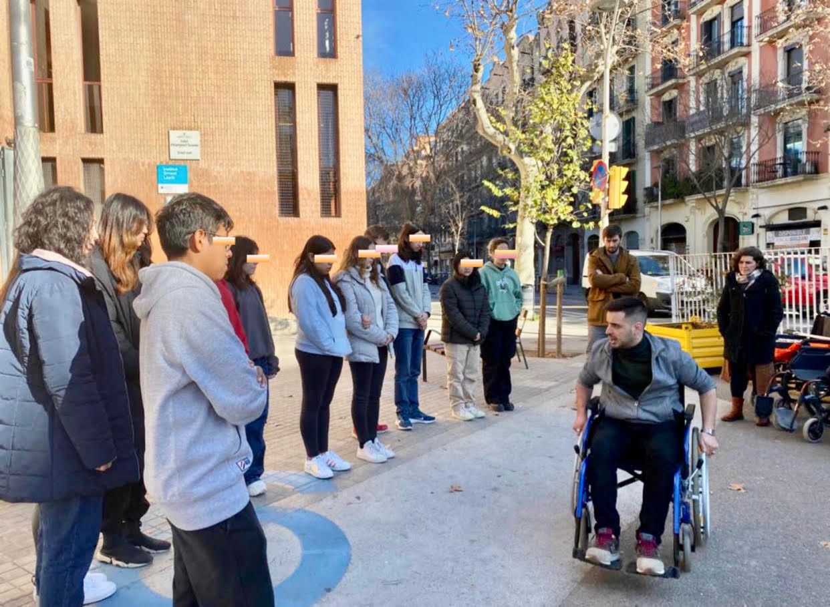
3. Projectes.
Desenvolupament educatiu i professional “FEEL THE ZF POWER”
Des del Consell Consultiu de la Dona de la Zona Franca hem realitzat per 2n any un projecte adreçat a alumnat de primària i d’ESO per donar a conèixer la ZF, empreses i entitats, i les perspectives
professionals sense biaix de gènere ni
discapacitat. L’objectiu és enfortir
l’ensenyament tecnològic i la formació de
forma paritària i inclusiva. Amb la col·laboració:
AMPUTATS SANT JORDI.
6 escoles - 6 instituts – 10 circuits – 250 alumnes

Slide 21


3. Projectes. Acció social i gent gran
DADES OBERTES
En el marc del conveni amb UDP Mayores
i amb la iniciativa de NATSAL hem posat en
marxa amb el Consell d’Associacions de
Barcelona un portal web per a dades obertes
adreçades a les entitats.

Slide 22


3. Projectes. Acció Social i Gent Gran.
C III Congrés sobre el Dret a l’Autonomia Personal. Envelliment, cronicitat i discapacitat.
Cocemfe Barcelona i UPD Mayores han treballat conjuntament per a l’organització del “ II Congrés sobre el Dret a l’Autonomia Personal. Envelliment, Cronicitat i Discapacitat“. Un espai per definir quin volem que sigui el futur de la longevitat en el nostre país, però també arreu del món.
5 seus: Barcelona febrer 2023; Salamanca febrer 2023; Albacete, Mérida 2023. (Madrid octubre 2022)

Slide 23
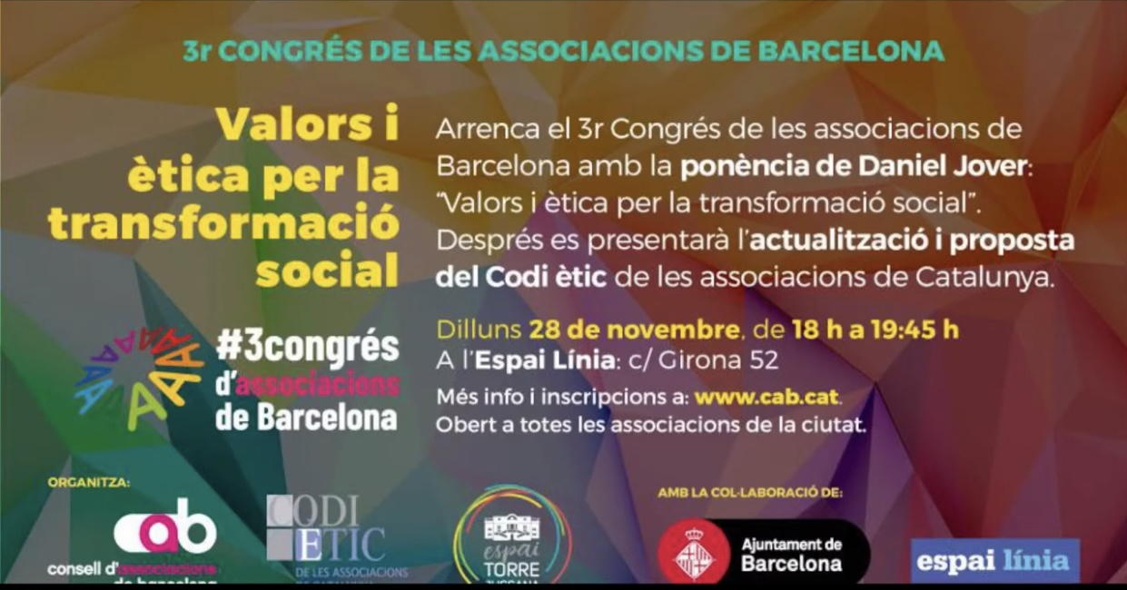
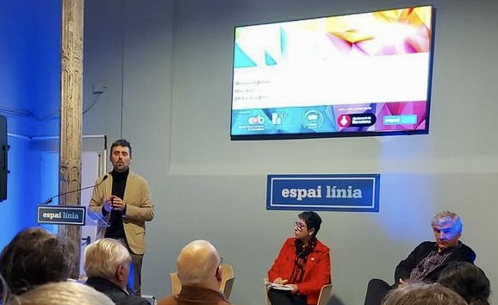
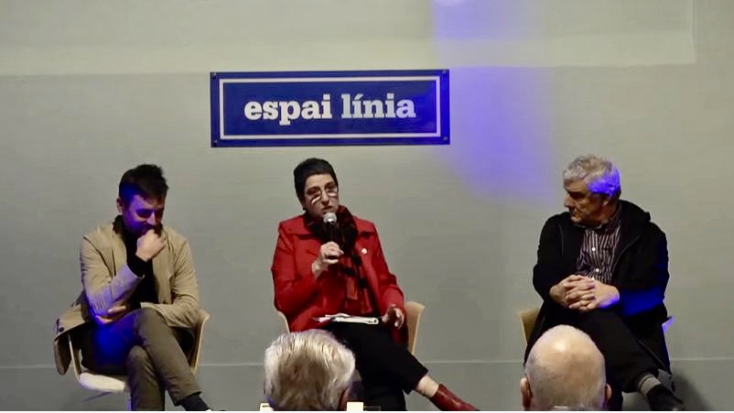
3. Projectes. Acció Social i Gent Gran
III Congrés d’Entitats del Consell d’Associacions de Barcelona
Com a membre del Consell d’Associacions de Barcelona – CAB hem dut a terme el “ III Congrés de les Associacions de Barcelona“. Una edició en la que es posa especial èmfasi en els Valors I l’ètica per a la transformació social i en l’elaboració d’un Codi Ètic Català, així com en la renovació de les entitats i les noves maneres d’associacionisme del jovent, sense deixar de banda els espais intergeneracionals.

Slide 24
3. Serveis
Oficina Tècnica d’Accessibilitat-OTA
Dinamització del Grup Motor d’Impuls de Polítiques d’Accessibilitat de l’AMB
Desenvolupament parcial Pla Accessibilitat Sta.Coloma Gramenet
Revisió i esmenes Nou codi d’accessibilitat
Participació en la XAVI – XARXA ACCESSIBILITAT i VIDA INDEPENDENT
Atenció i orientació ciutadania en accessibilitat i habitatge.
Elaboració de propostes per a projectes i licitacions.
Grup motor
Cursos i seminaris Inserció Laboral i Protocol inclusiu per a responsables tècnics dels ajuntaments
metropolitans

Slide 25
3. Serveis
Oficina Tècnica d’Accessibilitat-OTA
El 2023 l’OTA ha dut a terme:
11 accions d’assessorament en accessibilitat distribuïdes en 19 casos.
9 informes específics.
Les consultes han estat, principalment de Barcelona, Santa Coloma G., Esparraguera, Sant Feliu
de Llobregat, Esplugues de Llobregat i El Prat de Llobregat. Temes: accessibilitat als edificis en
comunitats de propietaris (rampes accés, portes, poms de les portes, ascensors, rampes…)
Fases Pla Accessibilitat de Santa Coloma de Gramenet

Slide 26
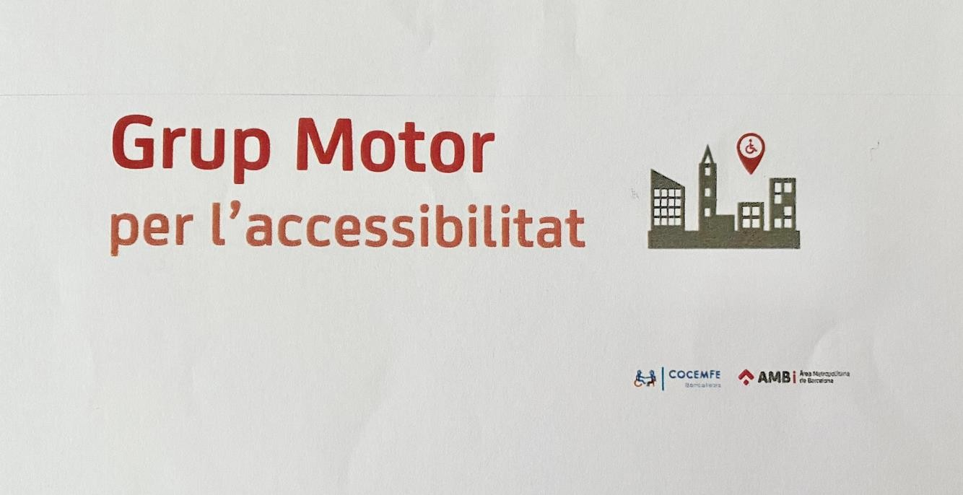
3. Serveis. Grup Motor
Oficina Tècnica d’Accessibilitat
Durant el 2023 el Grup Motor per a l’accessibilitat ha dut a terme les següents accions:
Jornada tècnica amb COCARMI-AMB.
Seminari “Inserció Laboral per a tècnics municipals”
Jornada Accessibilitat Viladecans
Curs “Inserció laboral des de la Pràctica” 40 persones. 15 Ajuntaments.
Curs “Protocol inclusiu”

Slide 27
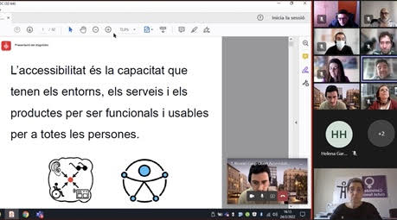
3. Serveis. Grup Obert Accessibilitat (GOA) del Col·legi d’Arquitectes de Catalunya (COAC)
Nou codi accessibilitat
Locals comercials buits. Possibilitat de creació d’habitatges.
Formació Escola Sert. COCEMFE BCN
Mapathon UPC.
Habitatges no accessibles.
Urbanisme accessible
Comerços accessibles
Canviadors inclusius

Slide 28
3. Serveis
Observatori de la Discapacitat Física Física-ODF
L'Observatori de la Discapacitat Física (ODF) és un instrument tècnic al servei de les entitats i de la societat en general, per a la recopilació, sistematització, actualització, generació i difusió d'informació relacionada amb l'àmbit de la discapacitat.
Aquesta eina aborda totes les qüestions que poden tenir un impacte directe en els drets i la qualitat de vida de les persones amb discapacitat. Així, de manera transversal, especifica les línies d'actuació que s'han de dur a terme per solucionar els problemes relatius a l’àmbit d’actuació de COCEMFE Barcelona i les seves entitats per lluitar contra les desigualtats socials.

Slide 29
3. Serveis
Observatori de la Discapacitat Física-ODF
L’ODF compta amb un portal web per a la divulgació social de temes relacionats amb l’accessibilitat, així com d’un compte tuiter que diàriament comparteix informació actualitzada i recursos de referència com ara informes, infografies, nova legislació, notícies i esdeveniments de rellevància.
El 2023 l’ODF ha editat 5 infografies sobre la La situación de llars i centres residèncials per a persones amb discapacitat a l’AMB. Les dades recollides en aquestes infografies posen de manifest la necessitat urgent d’incloure indicadors en tots els estudis i estadístiques que es duguin a terme, per tal de donar a conèixer la situació real de les persones amb discapacitat a Barcelona i la seva área metropolitana.

Slide 30
3. Serveis
ODF Infografies

Slide 31
3. Serveis
ODF. Infografies

Slide 32
3. Serveis
ODF. Infografies

Slide 33
3. Serveis
ODF. Infografies

Slide 34
3. Serveis
ODF. Infografies

Slide 35

3. Serveis. CONVENI Accessibilitat COCEMFE Barcelona-AMB
Acords:
El 2023 COCEMFE Barcelona ha renovat, per 7è any consecutiu, el conveni amb l’ÀMB. L’objectiu principal d’aquest any, és que els 36 ajuntaments que conformen l’ÀMB promoguin, a nivell transversal, polítiques d’accessibilitat i identificar models de bones pràctiques per a d’altres municipis, creant “ciutats amables i accessibles per a tothom” partint de l’ Accessibilitat Universal.
Es prioritza la formació al personal tècnic.

Slide 36
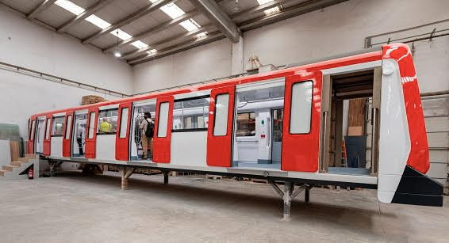
3. Serveis. CONVENI Accessibilitat COCEMFE Barcelona-TMB
Acords:
COCEMFE Barcelona participa activament en jornades de treball de TMB, sessions i activitats per a la millora de l’accessibilitat del Transport Públic. El 2023, i d’accord amb el conveni, hem participat en diferents accions que ens han permès verificar l’accessibilitat real dels espais així com dels nous vagons de metro.

Slide 37

4.Igualtat
Empoderament i Activació per a l’Ocupació
COCEMFE Barcelona, gràcies al Programa MOU-TE: forma’t i ocupa’t ha atès el 2023, 37 dones amb discapacitat, 6 de les quals s’han incorporate en el mercat laboral.
Difusió Manifest 8 de març – Dia de la Dona i Manifest 25 de Novembre en el marc del Dia Internacional de l’eliminació de la violència contra les dones.

Slide 38
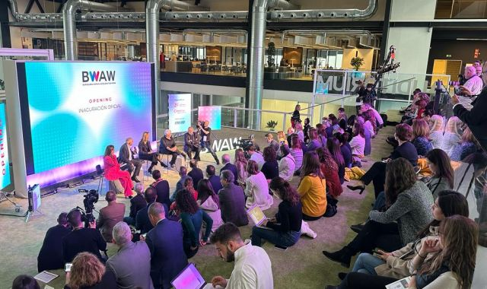
4. Igualtat
Barcelona Women Acceleration Week
COCEMFE Barcelona participa en l’organització del BWAW, que es duu a terme cada any durant 3 dies entorn del 8 de març.
L’objectiu del BWAW és accelerar i dinamitzar la igualtat de gènere per ajudar a aconseguir la participació plena i en igualtat de condicions de les dones en el món laboral.
30 sessions, més de 4.000 persones assistents, +60 persones intervinents, la majoria dones.

Slide 39
4. Igualtat
Cada 8 de març ens adherim al Manifest del CEMUDIS per a la reivindicació dels Drets de les Dones amb Discapacitat.
“Sin consentimiento, hay agresión”. Any 2023
El 52,1% de les dones que tenen entre 16 i 25 anys cobra menys de 900 euros, mentre que en les dones majors de 55 anys el percentatge és del 45,7%. Les dones amb discapacitat intel·lectual tenen, generalment, salaris més baixos.
El 54,4% de dones amb un grau de discapacitat del 65% al 74% té una remuneració menor a 900 euros.
Moltes dones no troben feina degut a la discapacitat
Hem de promoure els drets de les dones i nenes amb discapacitat

Slide 40
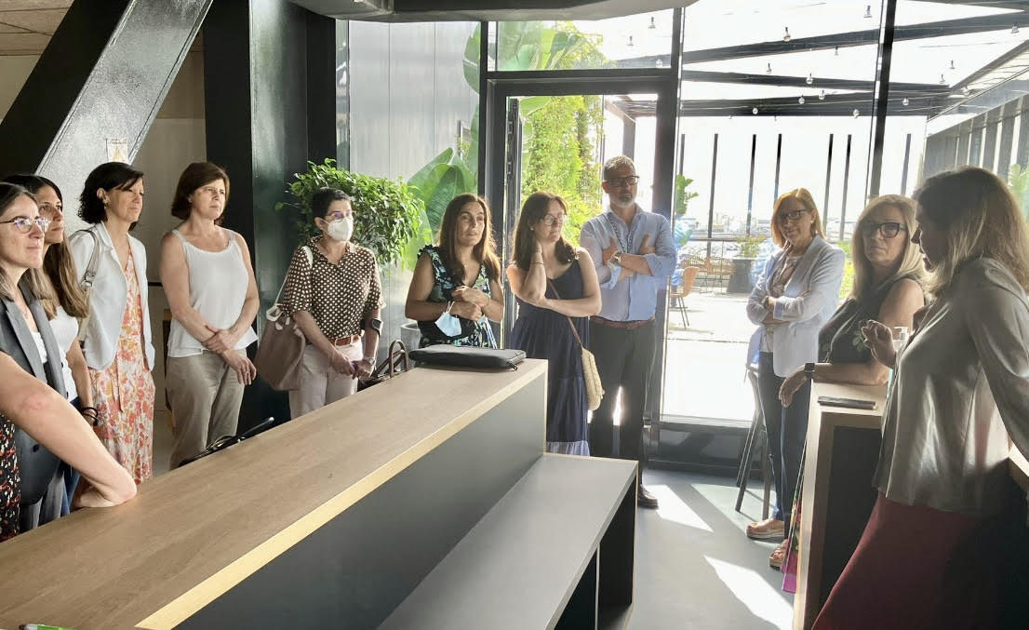
4. Igualtat
Participació en els següents espais:
CONSELL DE DONES DE CASTELLDEFELS
INSTITUT CATALÀ DE LES DONES
CONSELL CONSULTIU DE DONES ZF
CONFESQ
FIBROFELS
CONSELL DE DONES SANTS-MONTJUÏC
DONES NNUU BARCELONA
Plataforma FEMINICIDIO.NET
Col·laboració CEMFIS DONES DISCAPACITAT

Slide 41

5. Innovació social
MOU-TE: FORMA’T i OCUPA’T
PROJECTE D’ECONOMIA CIRCULAR I INNOVACIÓ PER A LA MILLORA DE L’EMPLEABILITAT
Empoderament de 37 dones majors 45 anys, amb discapacitat, i en risc d’exclusió social i discriminació interseccional.
Formació, orientació laboral, acompanyament en la cerca de feina en el món ordinari, empoderament, acompanyament en l’autoocupació.
Introducció a la fabricació digital i a l’economía circular amb el suport de la xarxa d’Ateneus de Fabricació Digital

Slide 42

5. Innovació social
BNEW CONSORCI ZONA FRANCA DE BARCELONA.
PARTICIPACIÓ EN LA PART ACCESSIBILITAT I DISCAPACITAT DE L’ORGANITZACIÓ.
Esdeveniment organitzat pel Consell Consultiu de Dones de la ZF i el CZFB
Sectors Indústria Digital, Mobilitat, Sostenibilitat, Talent, Salut i Experiència
Denominador comú: Nova economia (lideratge femení, 3D, noves vocacions científiques joven, IA…

Slide 43
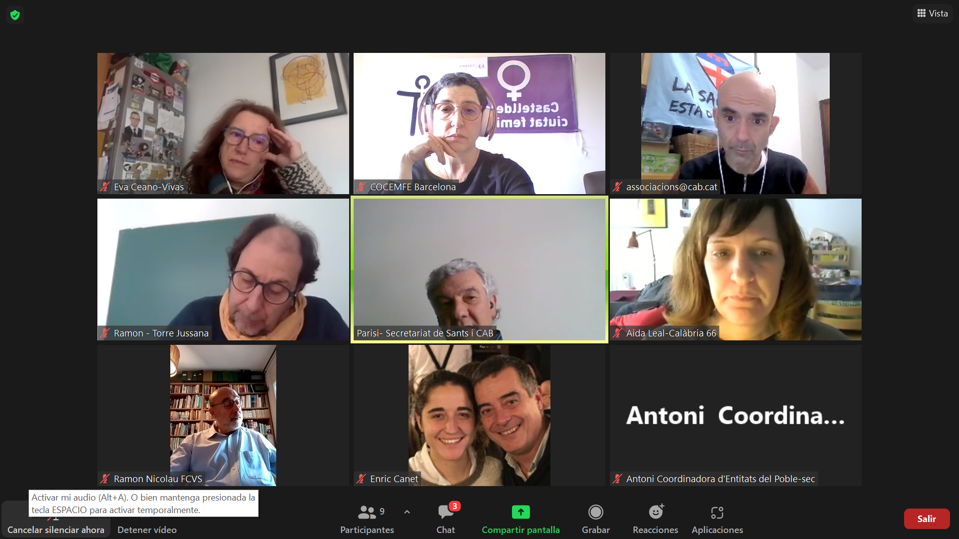
6. Relacions Institucionals
Consell d’Associacions de Barcelona
El Consell d’Associacions de Barcelona (CAB), és un espai d’intercanvi i coordinació per enfortir el conjunt del teixit associatiu de la Ciutat. La Presidència de COCEMFE Barcelona ostenta una vocalia en la Junta Directiva des del 2021, amb les responsabilitats de l’OIDP, Polítiques d’Igualtat, Discapacitat i Relacions Internacionals.
Projectes: Estudi associacions Utilitat Pública, Codi Ètic català, Índex de Democràcia Participatia, OIDP, 3r Congrés d’Associacions…

Slide 44
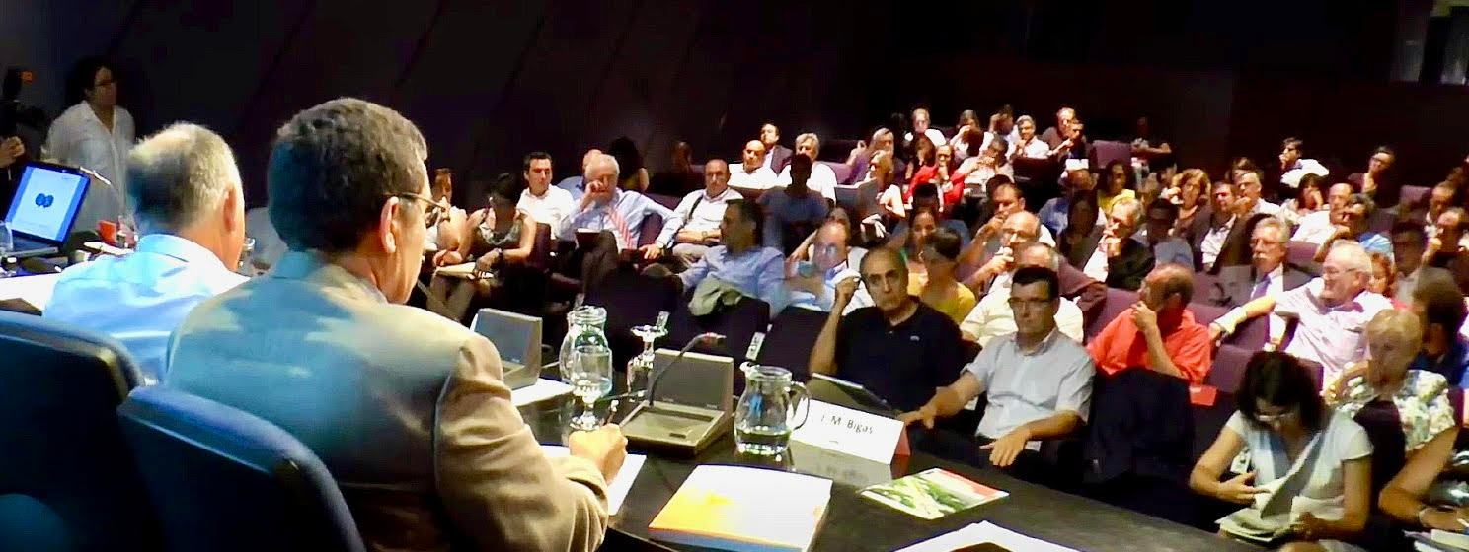
6. Relacions Institucionals
Consell de Mobilitat ÀMB
Òrgan consultiu. Aglutina tots els agents socials de l’AMB implicats en la mobilitat. Objectiu: assentar les bases sòlides i consensuades per dibuixar i fer realitat una mobilitat metropolitana més neta i sostenible.
ECOM i COCEMFE Barcelona en formem part per reivindicar que també sigui totalment accessible a les persones amb discapacitat.
Integrants: Javi Rojano (CEMFIS), Lorena Blanco (Amputats Sant Jordi) i Toni Blanco (Direcció COCEMFE Barcelona)

Slide 45
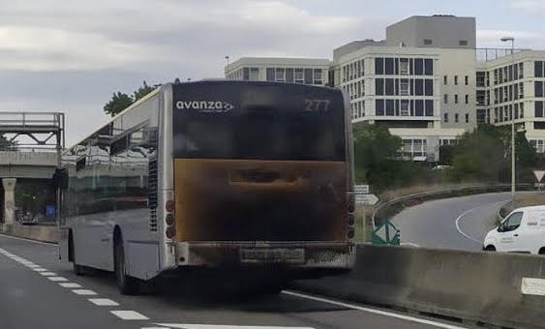
6. Relacions Institucionals
Comissió BUS Metropolità AMB
La infinitat de queixes que ha rebut COCEMFE Barcelona sobre la no accessibilitat, averies i estat dels busos metropolitans (Avanza i TUSGSAL) ens han portat a crear la Comissió Bus Metropolità que es reuneix periòdicament amb el Director de Mobilitat de l’AMB, Joan M.Bigas.
Integrants: Javi Rojano (CEMFIS), Àngel Expósito i Marisa Sangrà (NATSAL), Lorena Blanco (Amputats Sant Jordi), Toni Blanco (Direcció COCEMFE Barcelona)

Slide 46
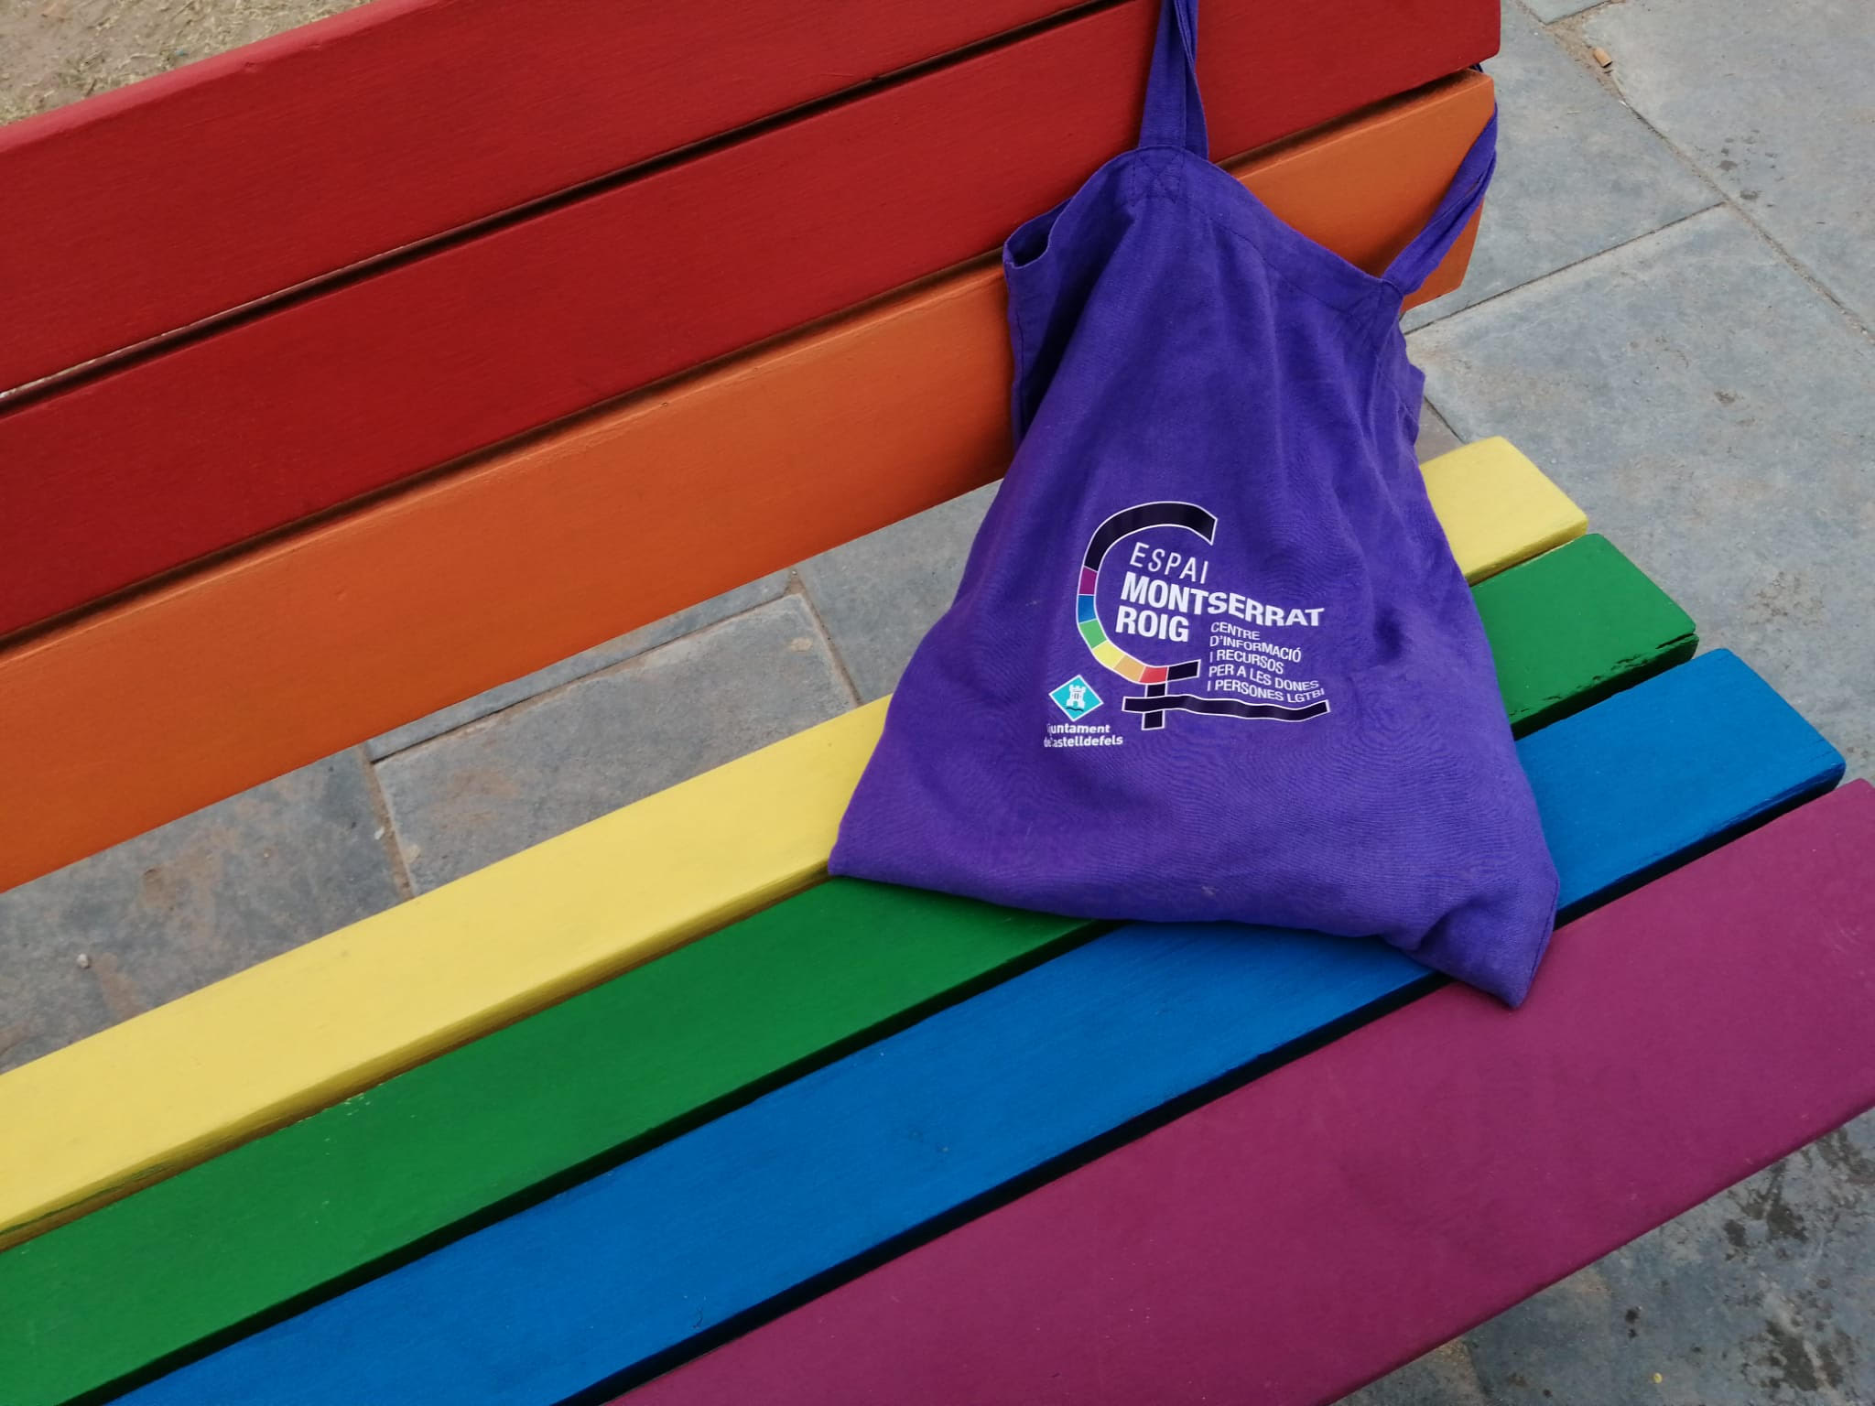
6. Relacions Institucionals
Resum
Consell de Dones Sants-Montjuïc
Consell Municipal de Dones de Castelldefels
Consell de Persones amb Discapacitat Sants-Montjuïc
Institut Català de les Dones
Grup Dones i Igualdad COCEMFE Nacional
Grup Acción Violeta Inclusiva
Xarxa XAVI
Taula de Salut Mental de Castelldefels
Taula del Consell Nacional
Comissió Accessibilitat COAC
AMB Consell Mobilitat, Comissió Bus, Taxi

Slide 47

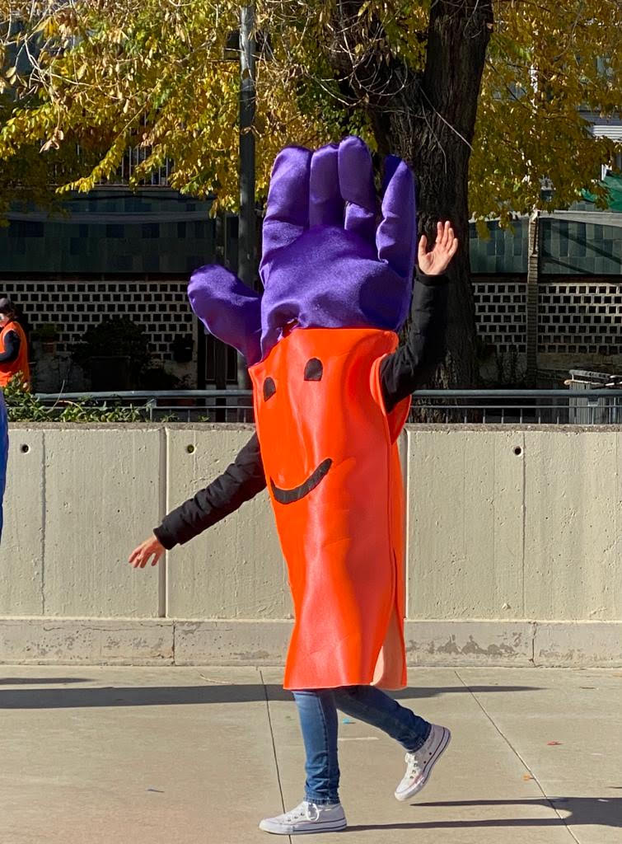
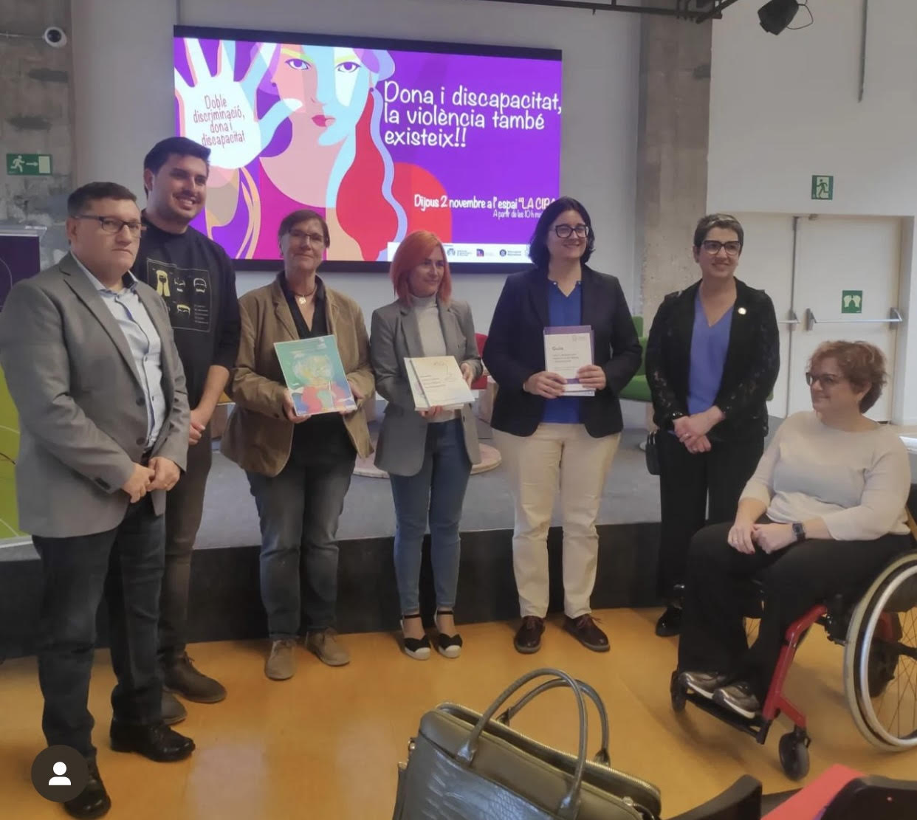
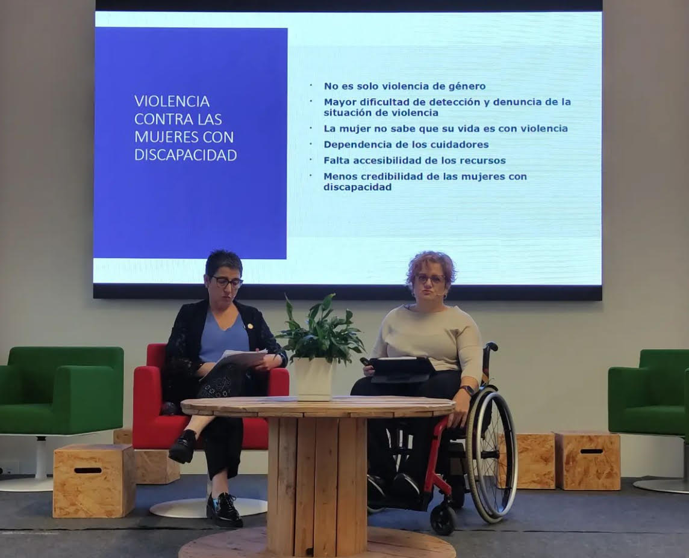
7. Comunicació i Incidència Social.
Suport entitats seguiment diades
MULLA'T PER L'ESCLEROSI MÚLTIPLE
POSA'T LA GORRA AFANOC
8 MARÇ DIA DE LA DONA
25 N
NO DEJES QUE EL LUPUS GANE. DÍA MUNDIAL
DEL LUPUS
DIA MUNDIAL DE LA FIBROMIÀLGIA, EM, SQM i
SÍNDROME DE SENSIBILITZACIÓ CENTRAL
… CALENDARI WEB

Slide 48
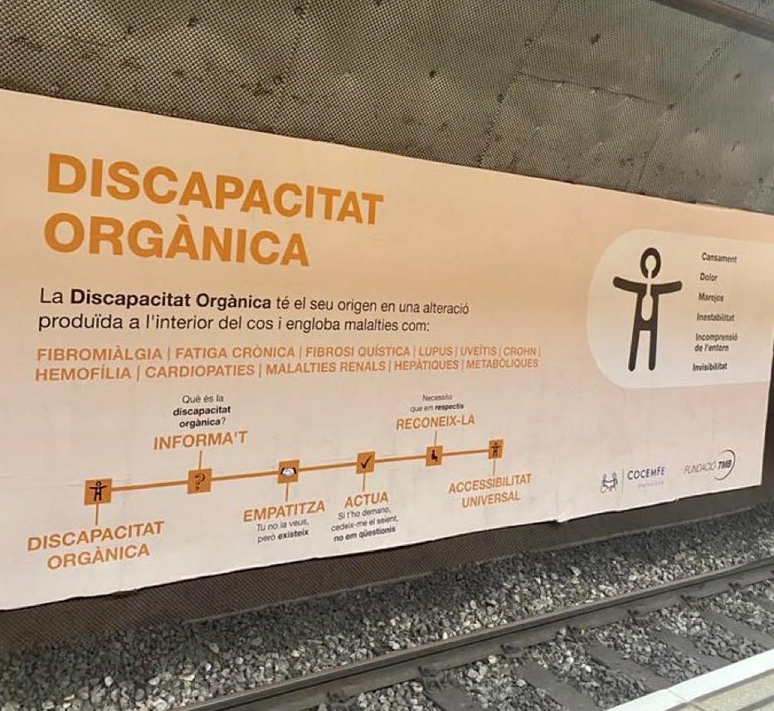
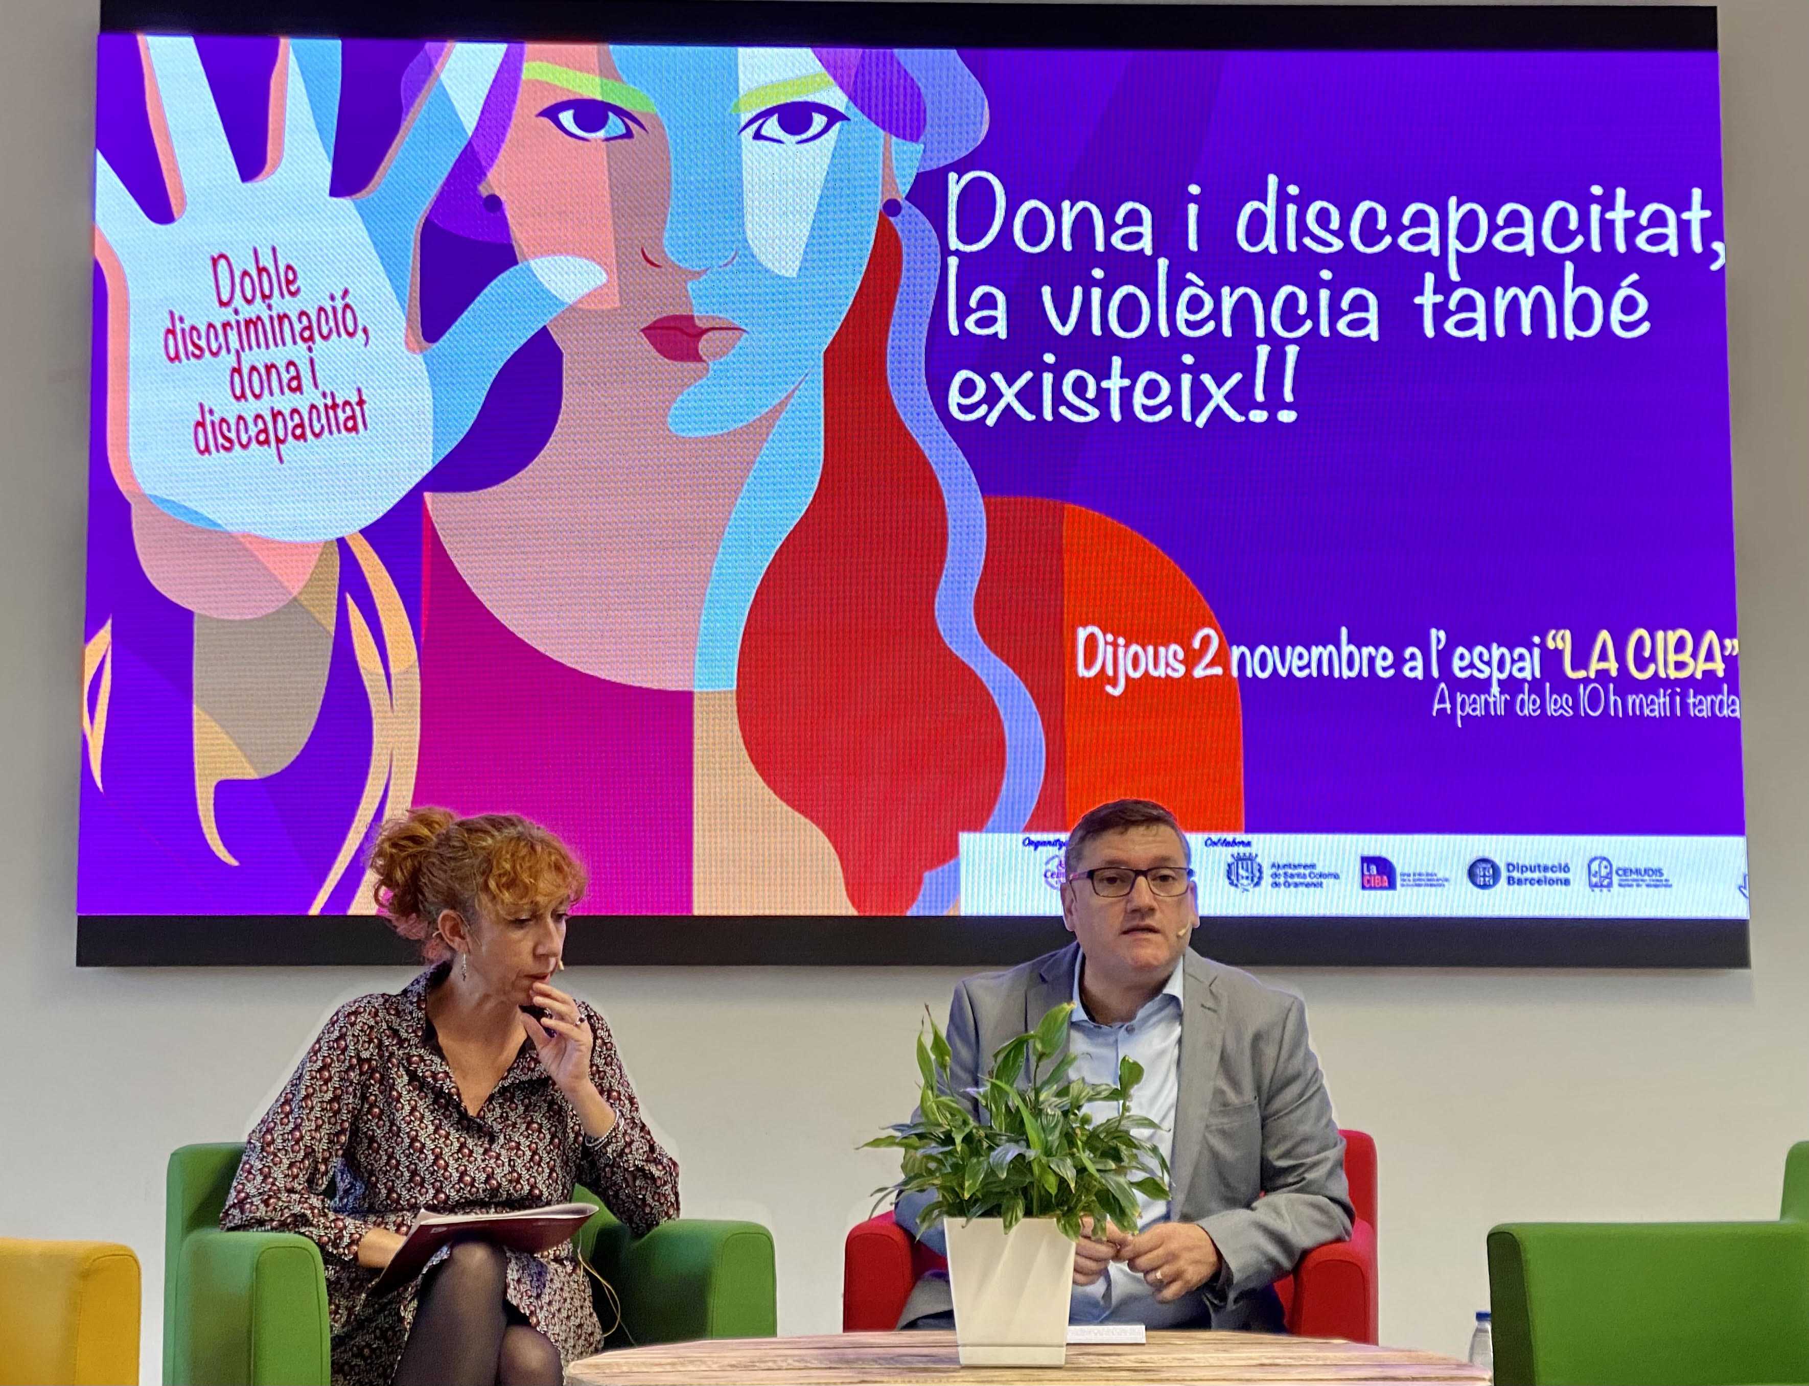
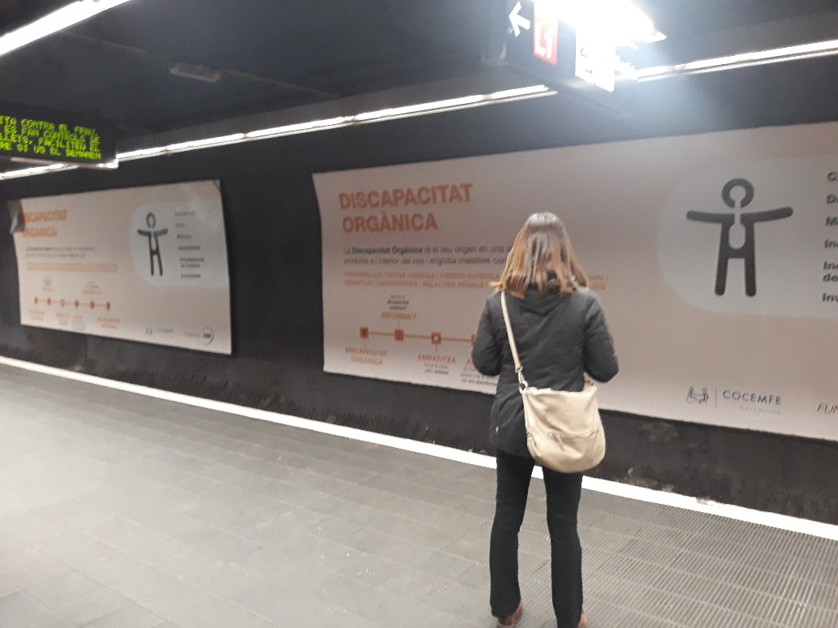
7. Comunicació i incidència social
Campanyes comunicació:
NO SÓC INVISIBLE – DISCAPACITAT ORGÀNICA
JUBILACIÓ ANTICIPADA
Seguiment campanyes:
DIA CONTRA LA VIOLÈNCIA ENVERS LES DONES 25 N
DIA DEL VOLUNTARIAT
DIA INTERNACIONAL DE LES PERSONES AMB
DISCAPACITAT

Slide 49
7. Comunicació
Jubilació Anticipada
11 malalties
Parkinson Huntington
Lupus eritematós sistèmic Andrade
Artritis reumatoide Steinert
Espina bífida Esclerodermia
Fibromiàlgia Inmunodeficiències Primàries
Encefalomielitis miàlgica

Slide 50
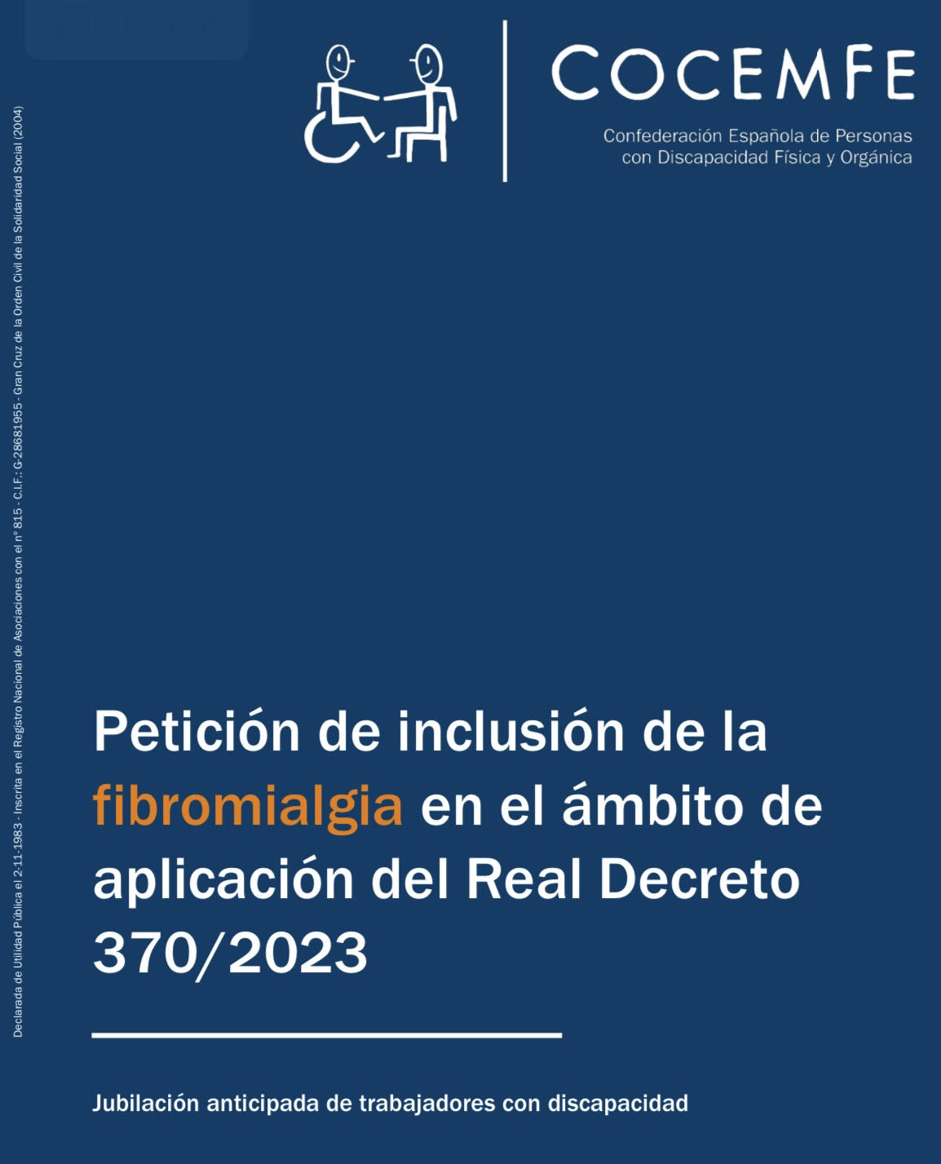
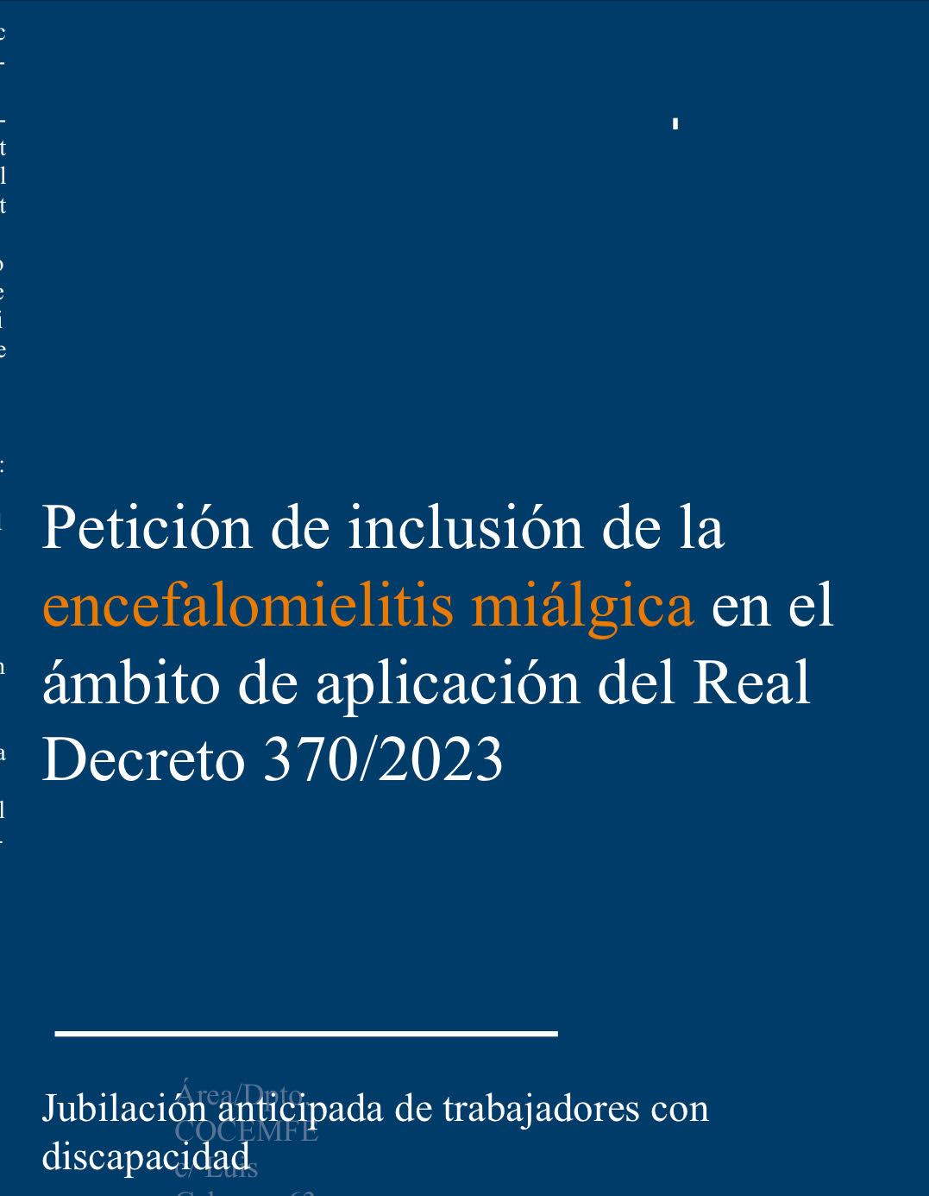
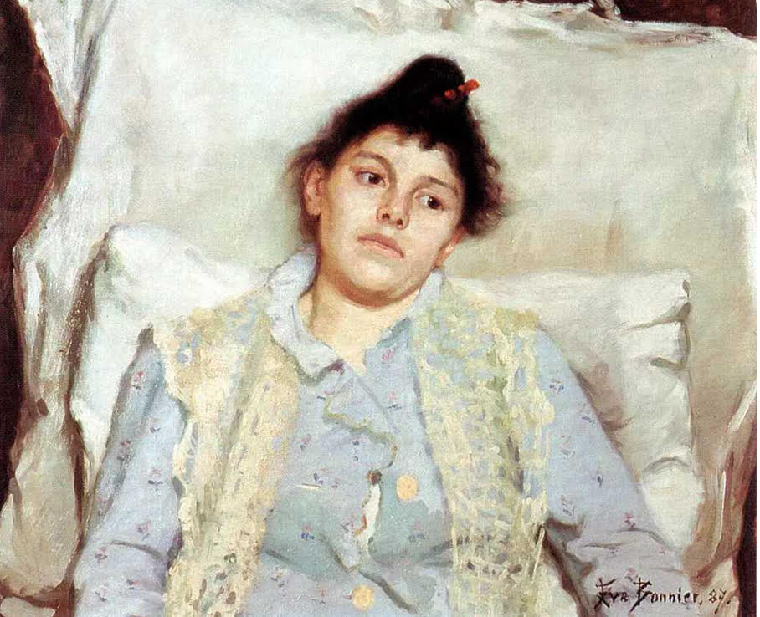
7. Comunicació
Jubilació Anticipada. Argumentaris
11 malalties

Slide 51

7. Incidència social
COCEMFE Barcelona ha fet un total de 9 notes de Premsa directament i ha estat representada en
totes les notes de premsa i campanyes de COCEMFE Nacional.
#Transparentes #LaMagiaDeLaInclusión
#LlámaloXSolidaria #PropósitoInclusión
#NoSomosMáquinas #DiscapacidadOrgánica
#LenguajeInclusivo
#Proyecto Rumbo
A més, hem augmentat la presència i l’impacte en les xarxes
socials de COCEMFE Barcelona: més seguidors, interaccions i
contingut respecte d’anys anteriors. KIT digital.

Slide 52
8.Finançadors, aliances i col·laboradors
El 2022, COCEMFE BARCELONA HA SIGNAT els següents convenis:
CONVENI ÀREA METROPOLITANA DE BARCELONA
CONVENI CONVENT DE SANT AGUSTÍ
CONVENI CENTRE DE RECURSOS LA CIBA SANTA COLOMA GRAMENET
CONVENI DE COL·LABORACIÓ AMB NATSAL
CONVENI DE COL.LABORACIÓ AMB AMPUTATS SANT JORDI
CONVENI AMB LA DIPUTACIÓ DE BARCELONA
CONVENI AMB L’AJUNTAMENT DE BARCELONA
CONVENI DE COL·LABORACIÓ AMB TRANSPORTS METROPOLITANS DE BARCELONA
CONVENI AMB UDP MAYORES
CONVENI AMB MITIE

Slide 53
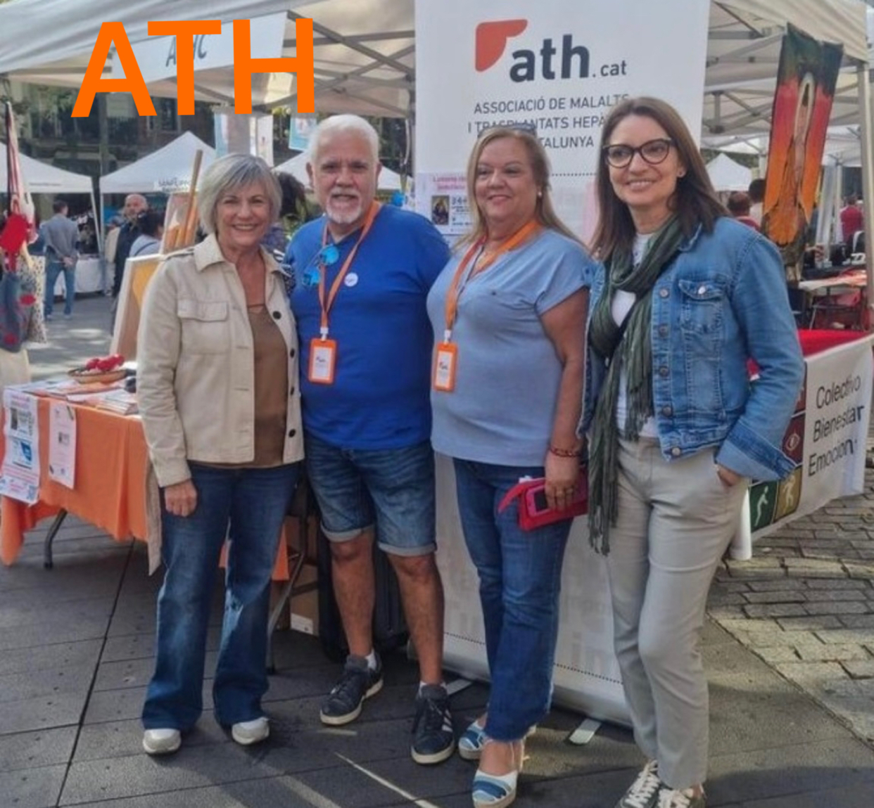
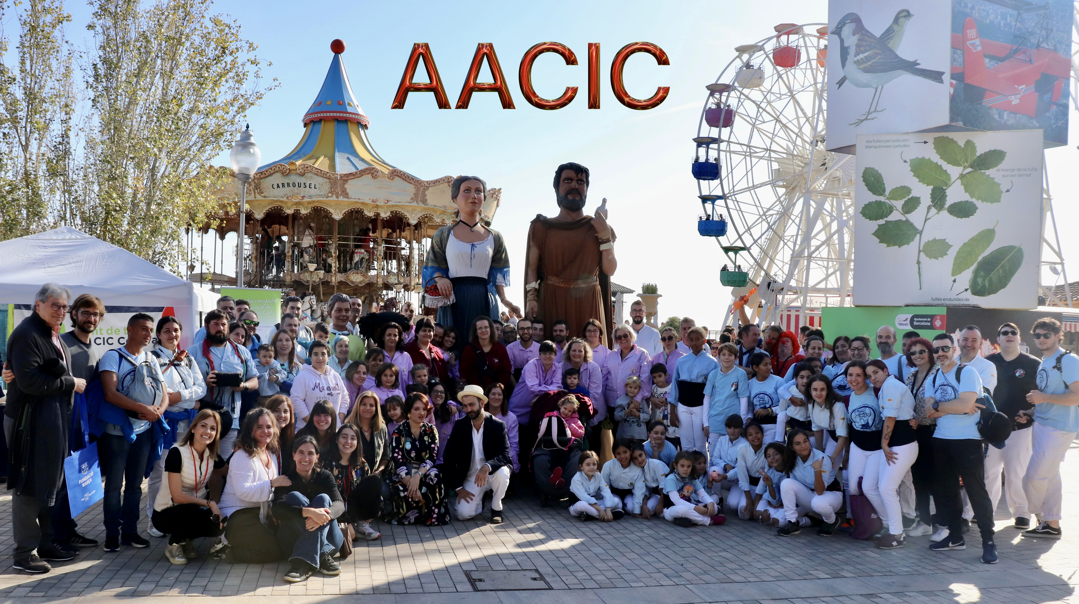
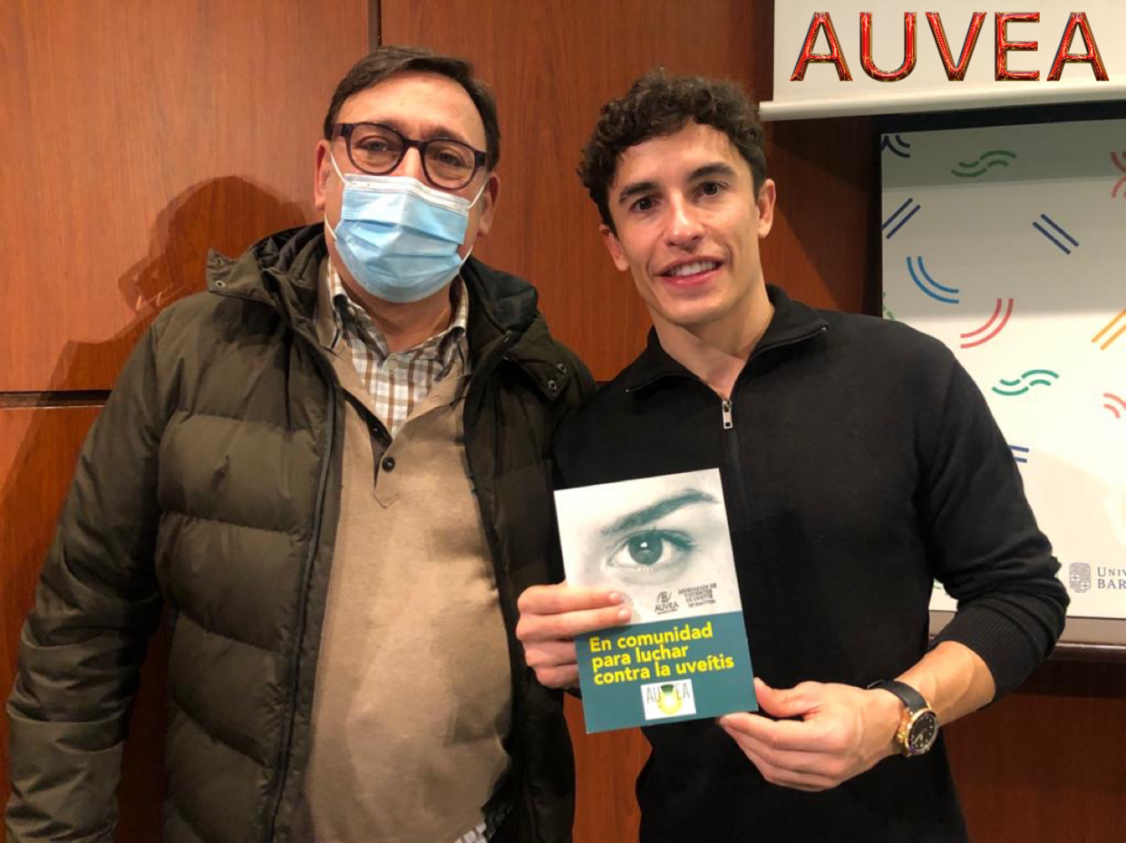
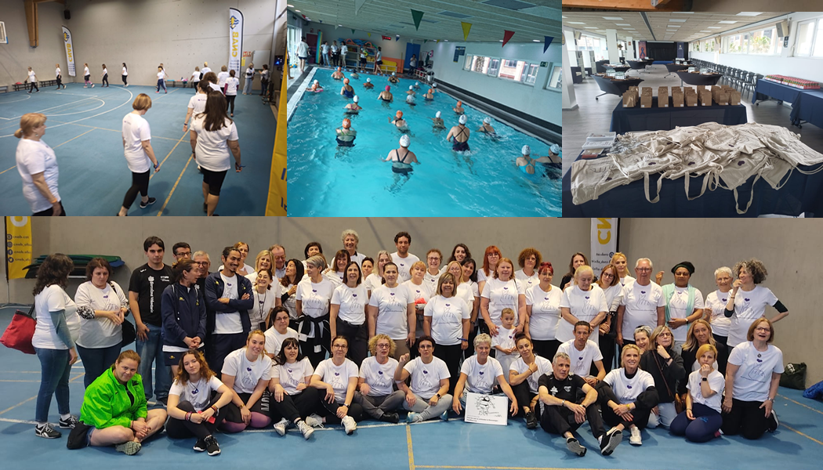
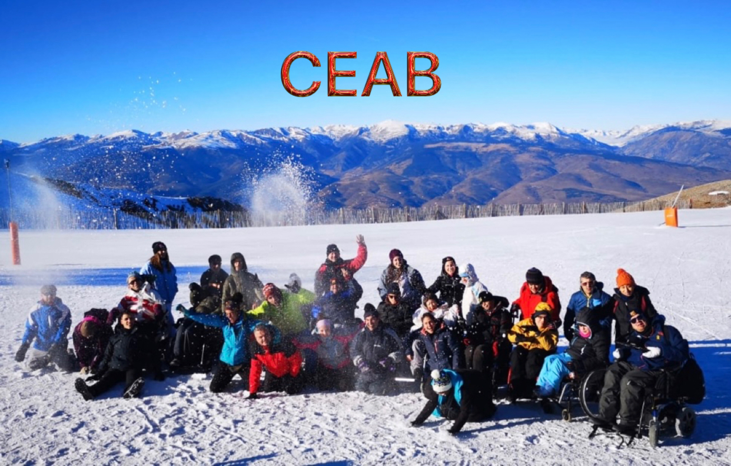
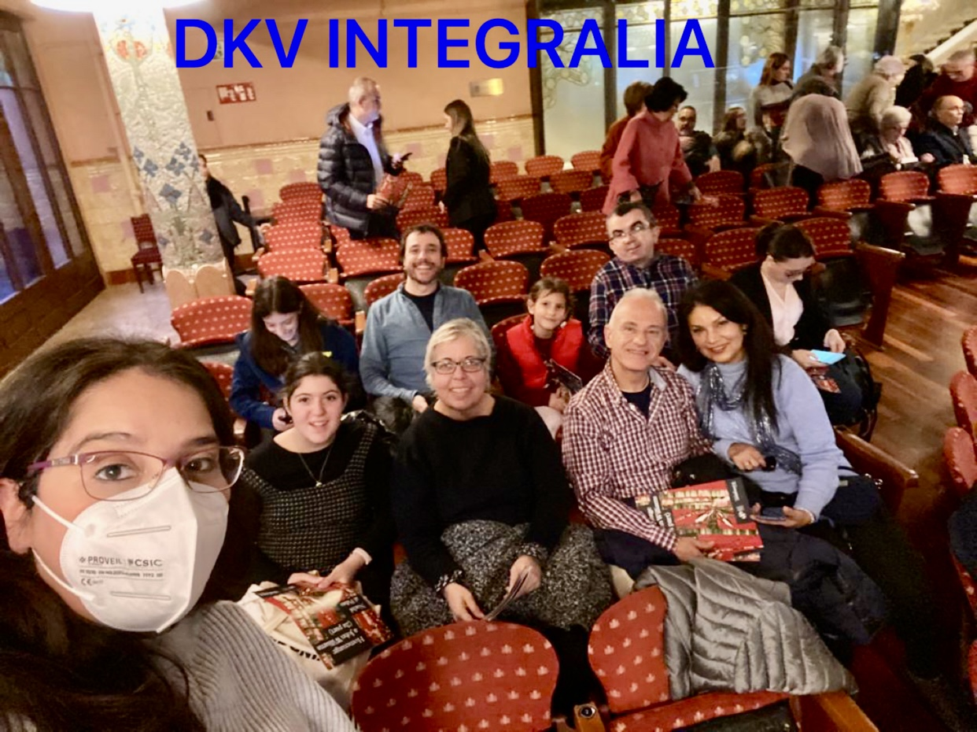
9. VINT-I-QUATRE NOMS I COGNOMS

Slide 54

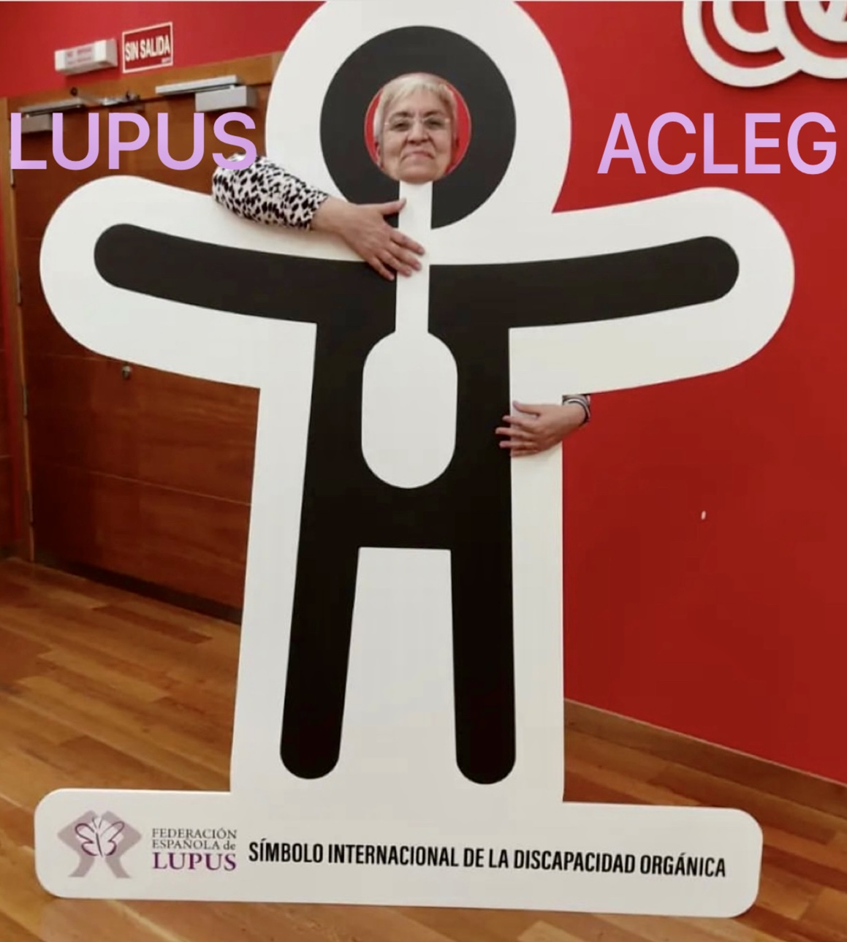
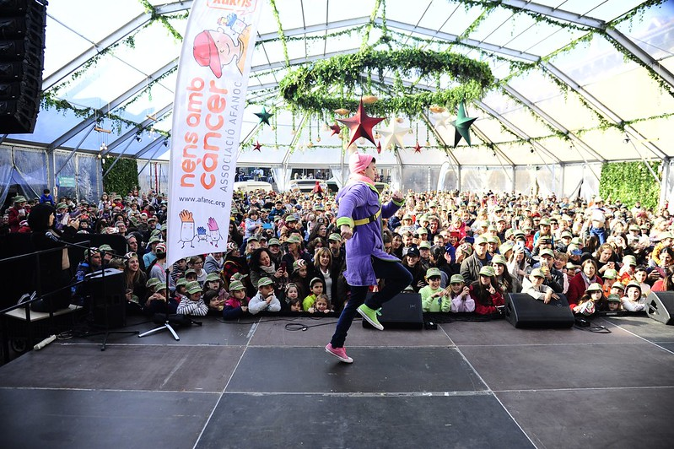
LA RAÓ DE SER DE LA FEDERACIÓ
24 entitats
AFANOC

Slide 55
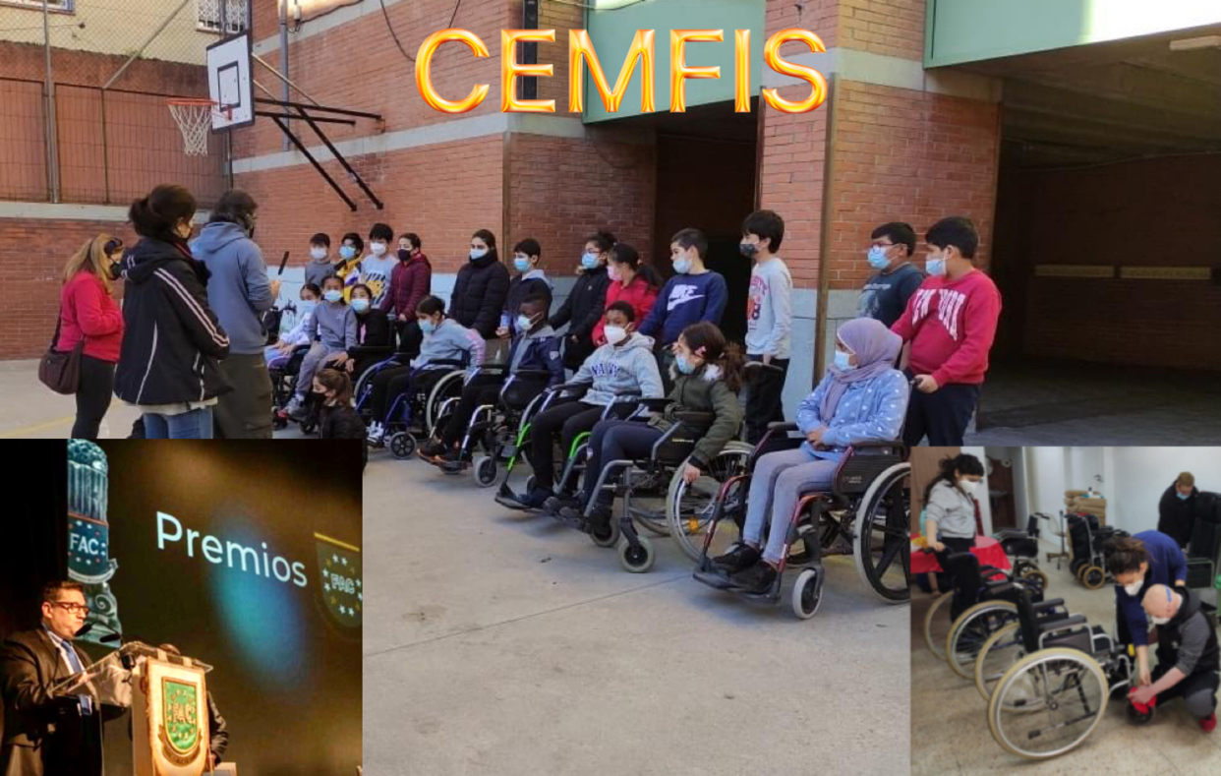

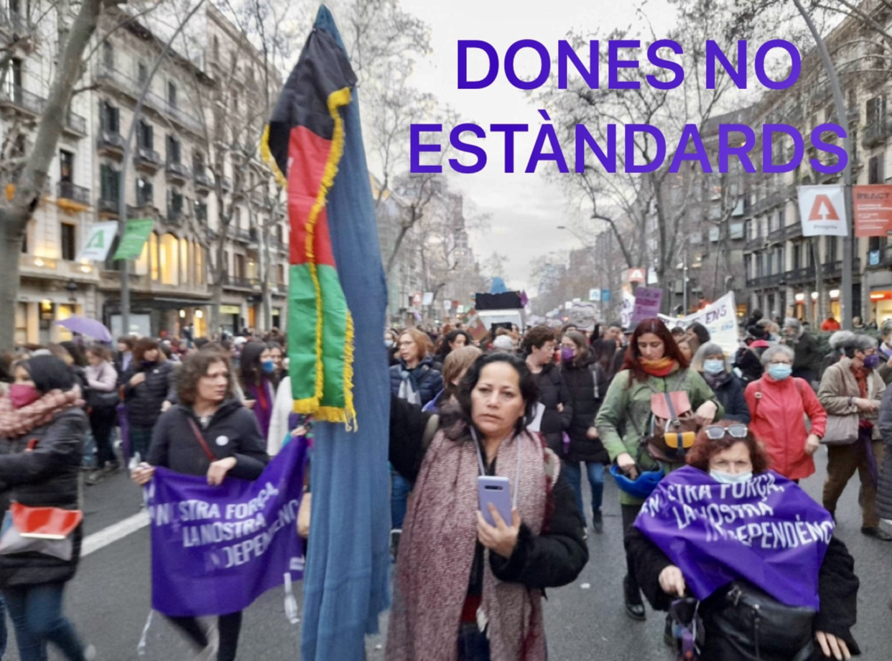
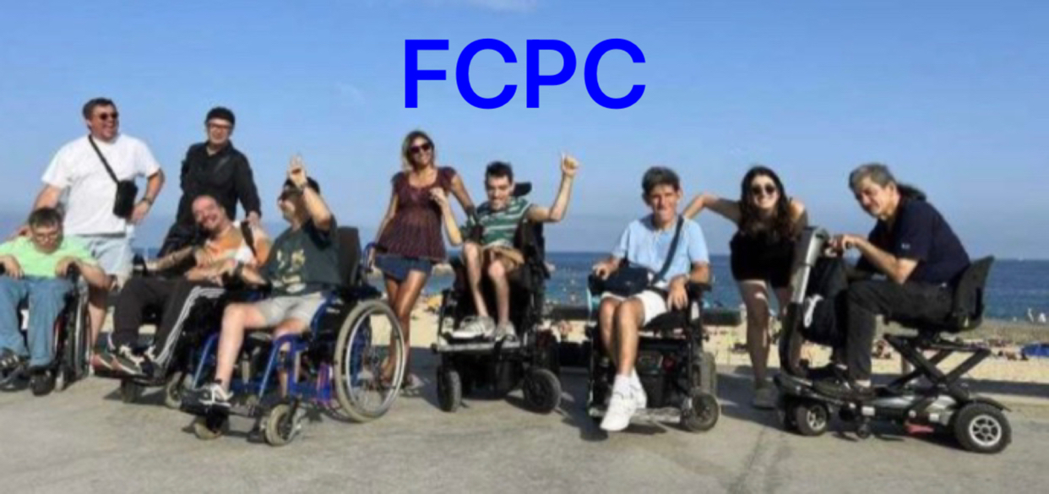
LA RAÓ DE SER DE LA FEDERACIÓ
24 entitats

Slide 56
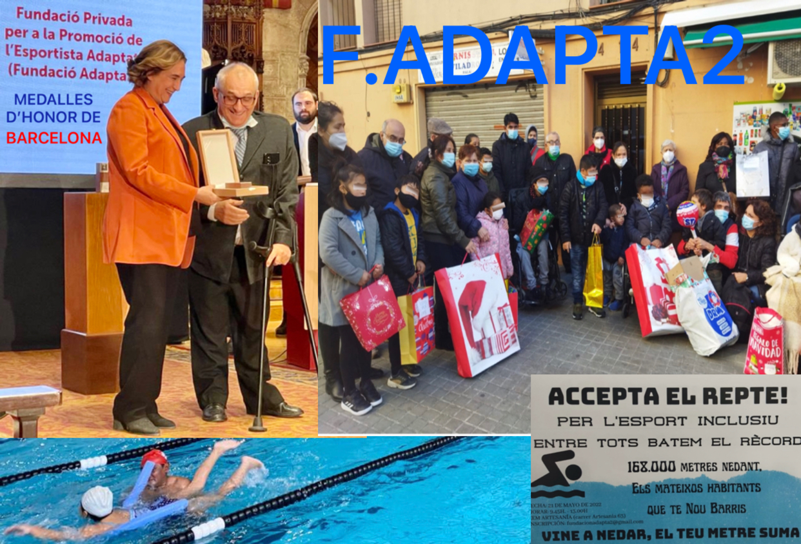
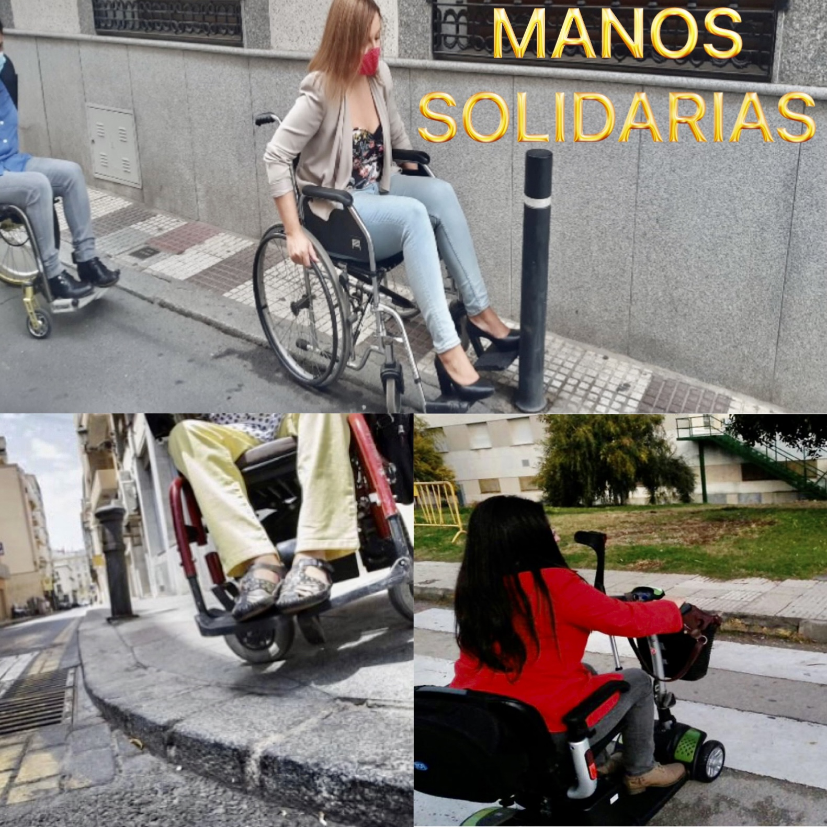
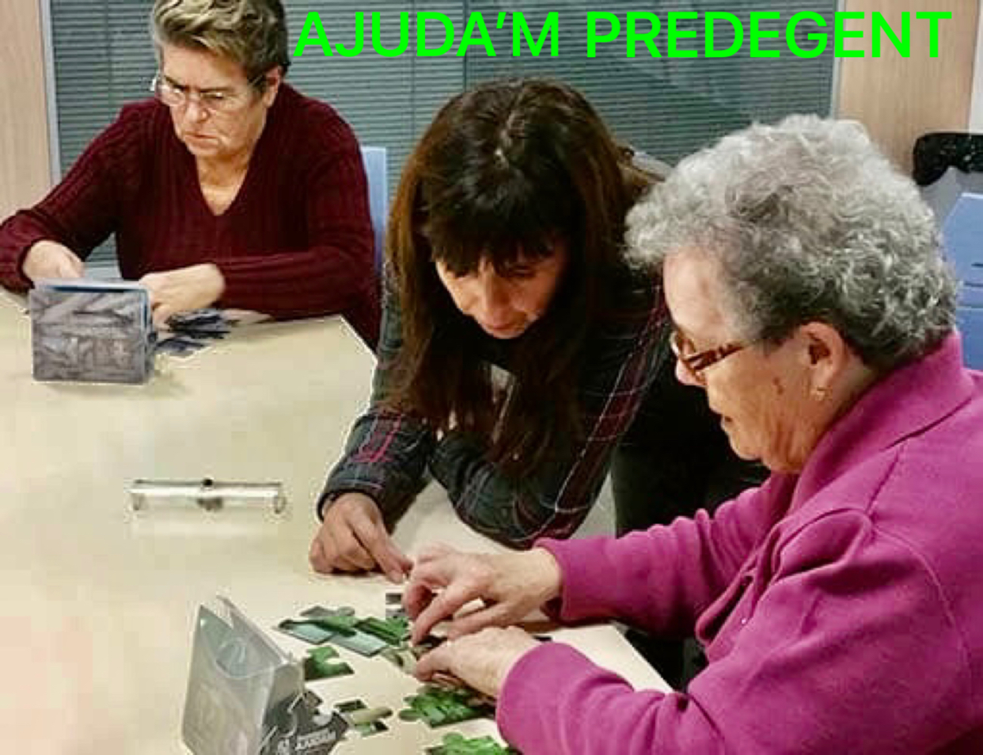
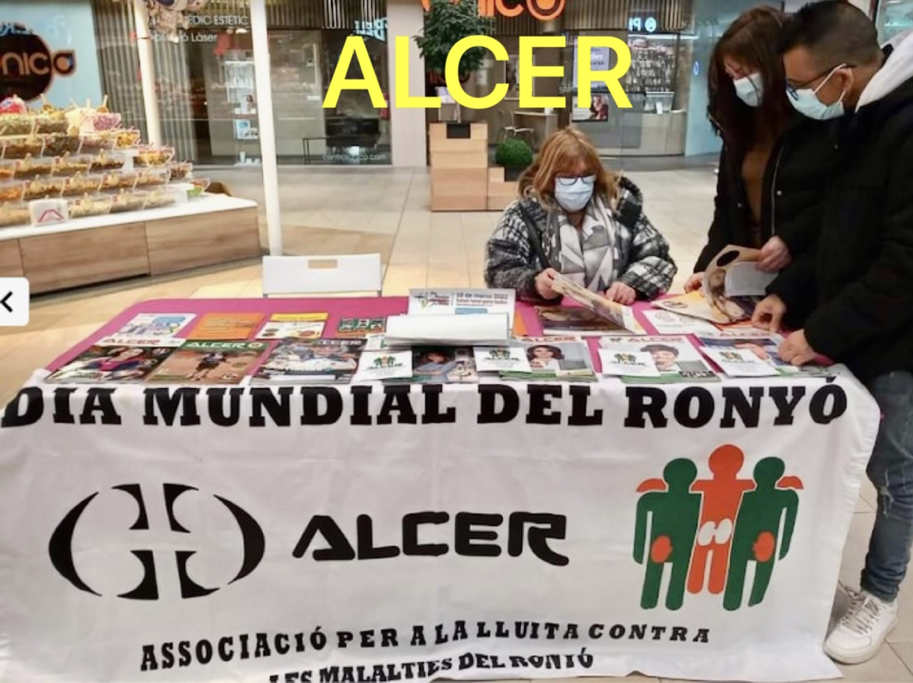
LA RAÓ DE SER DE LA FEDERACIÓ
24 entitats

Slide 57
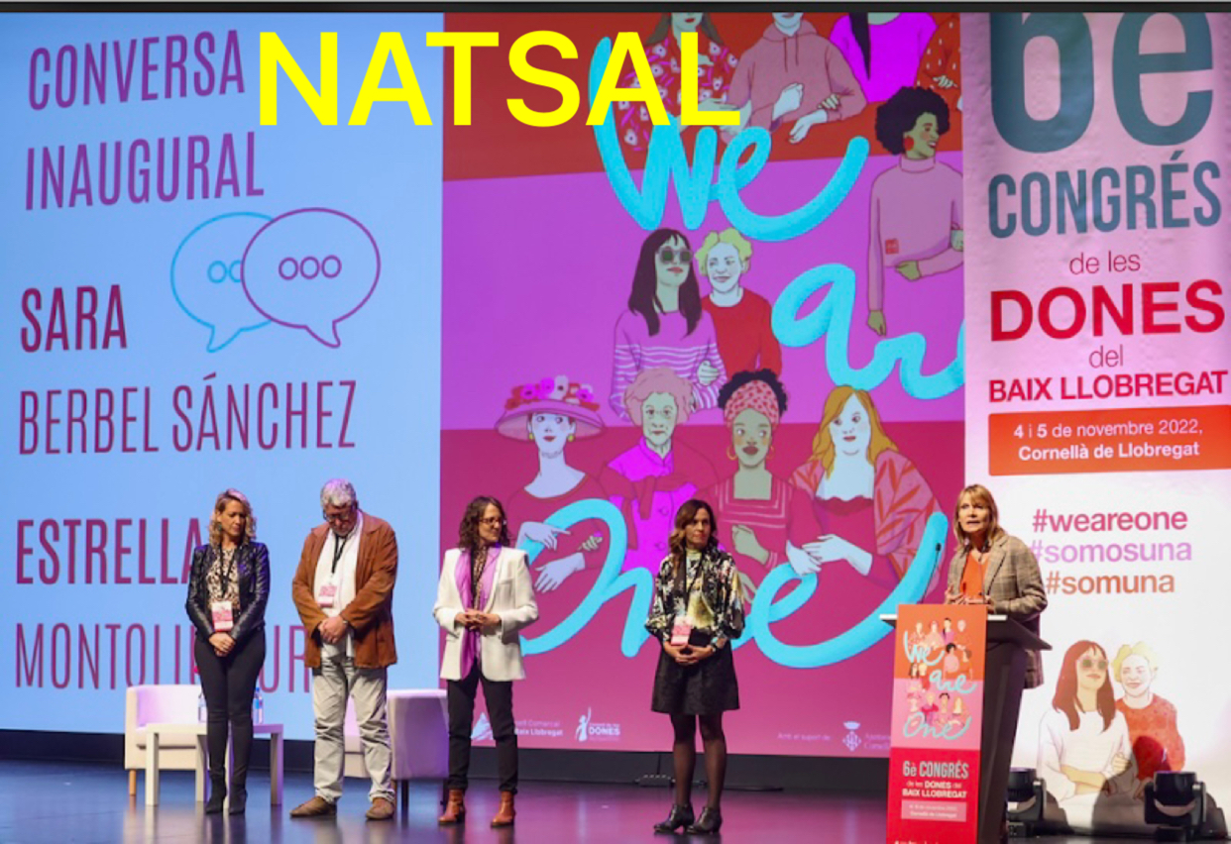
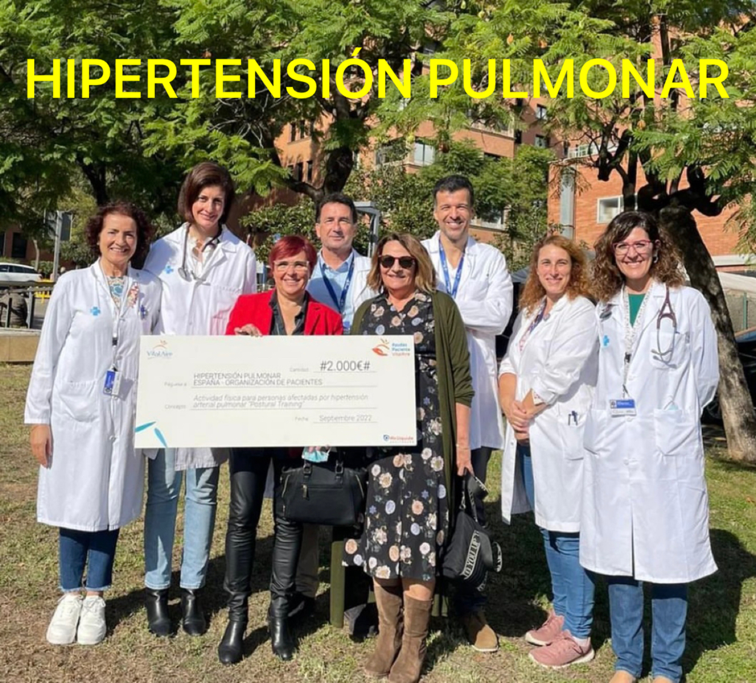
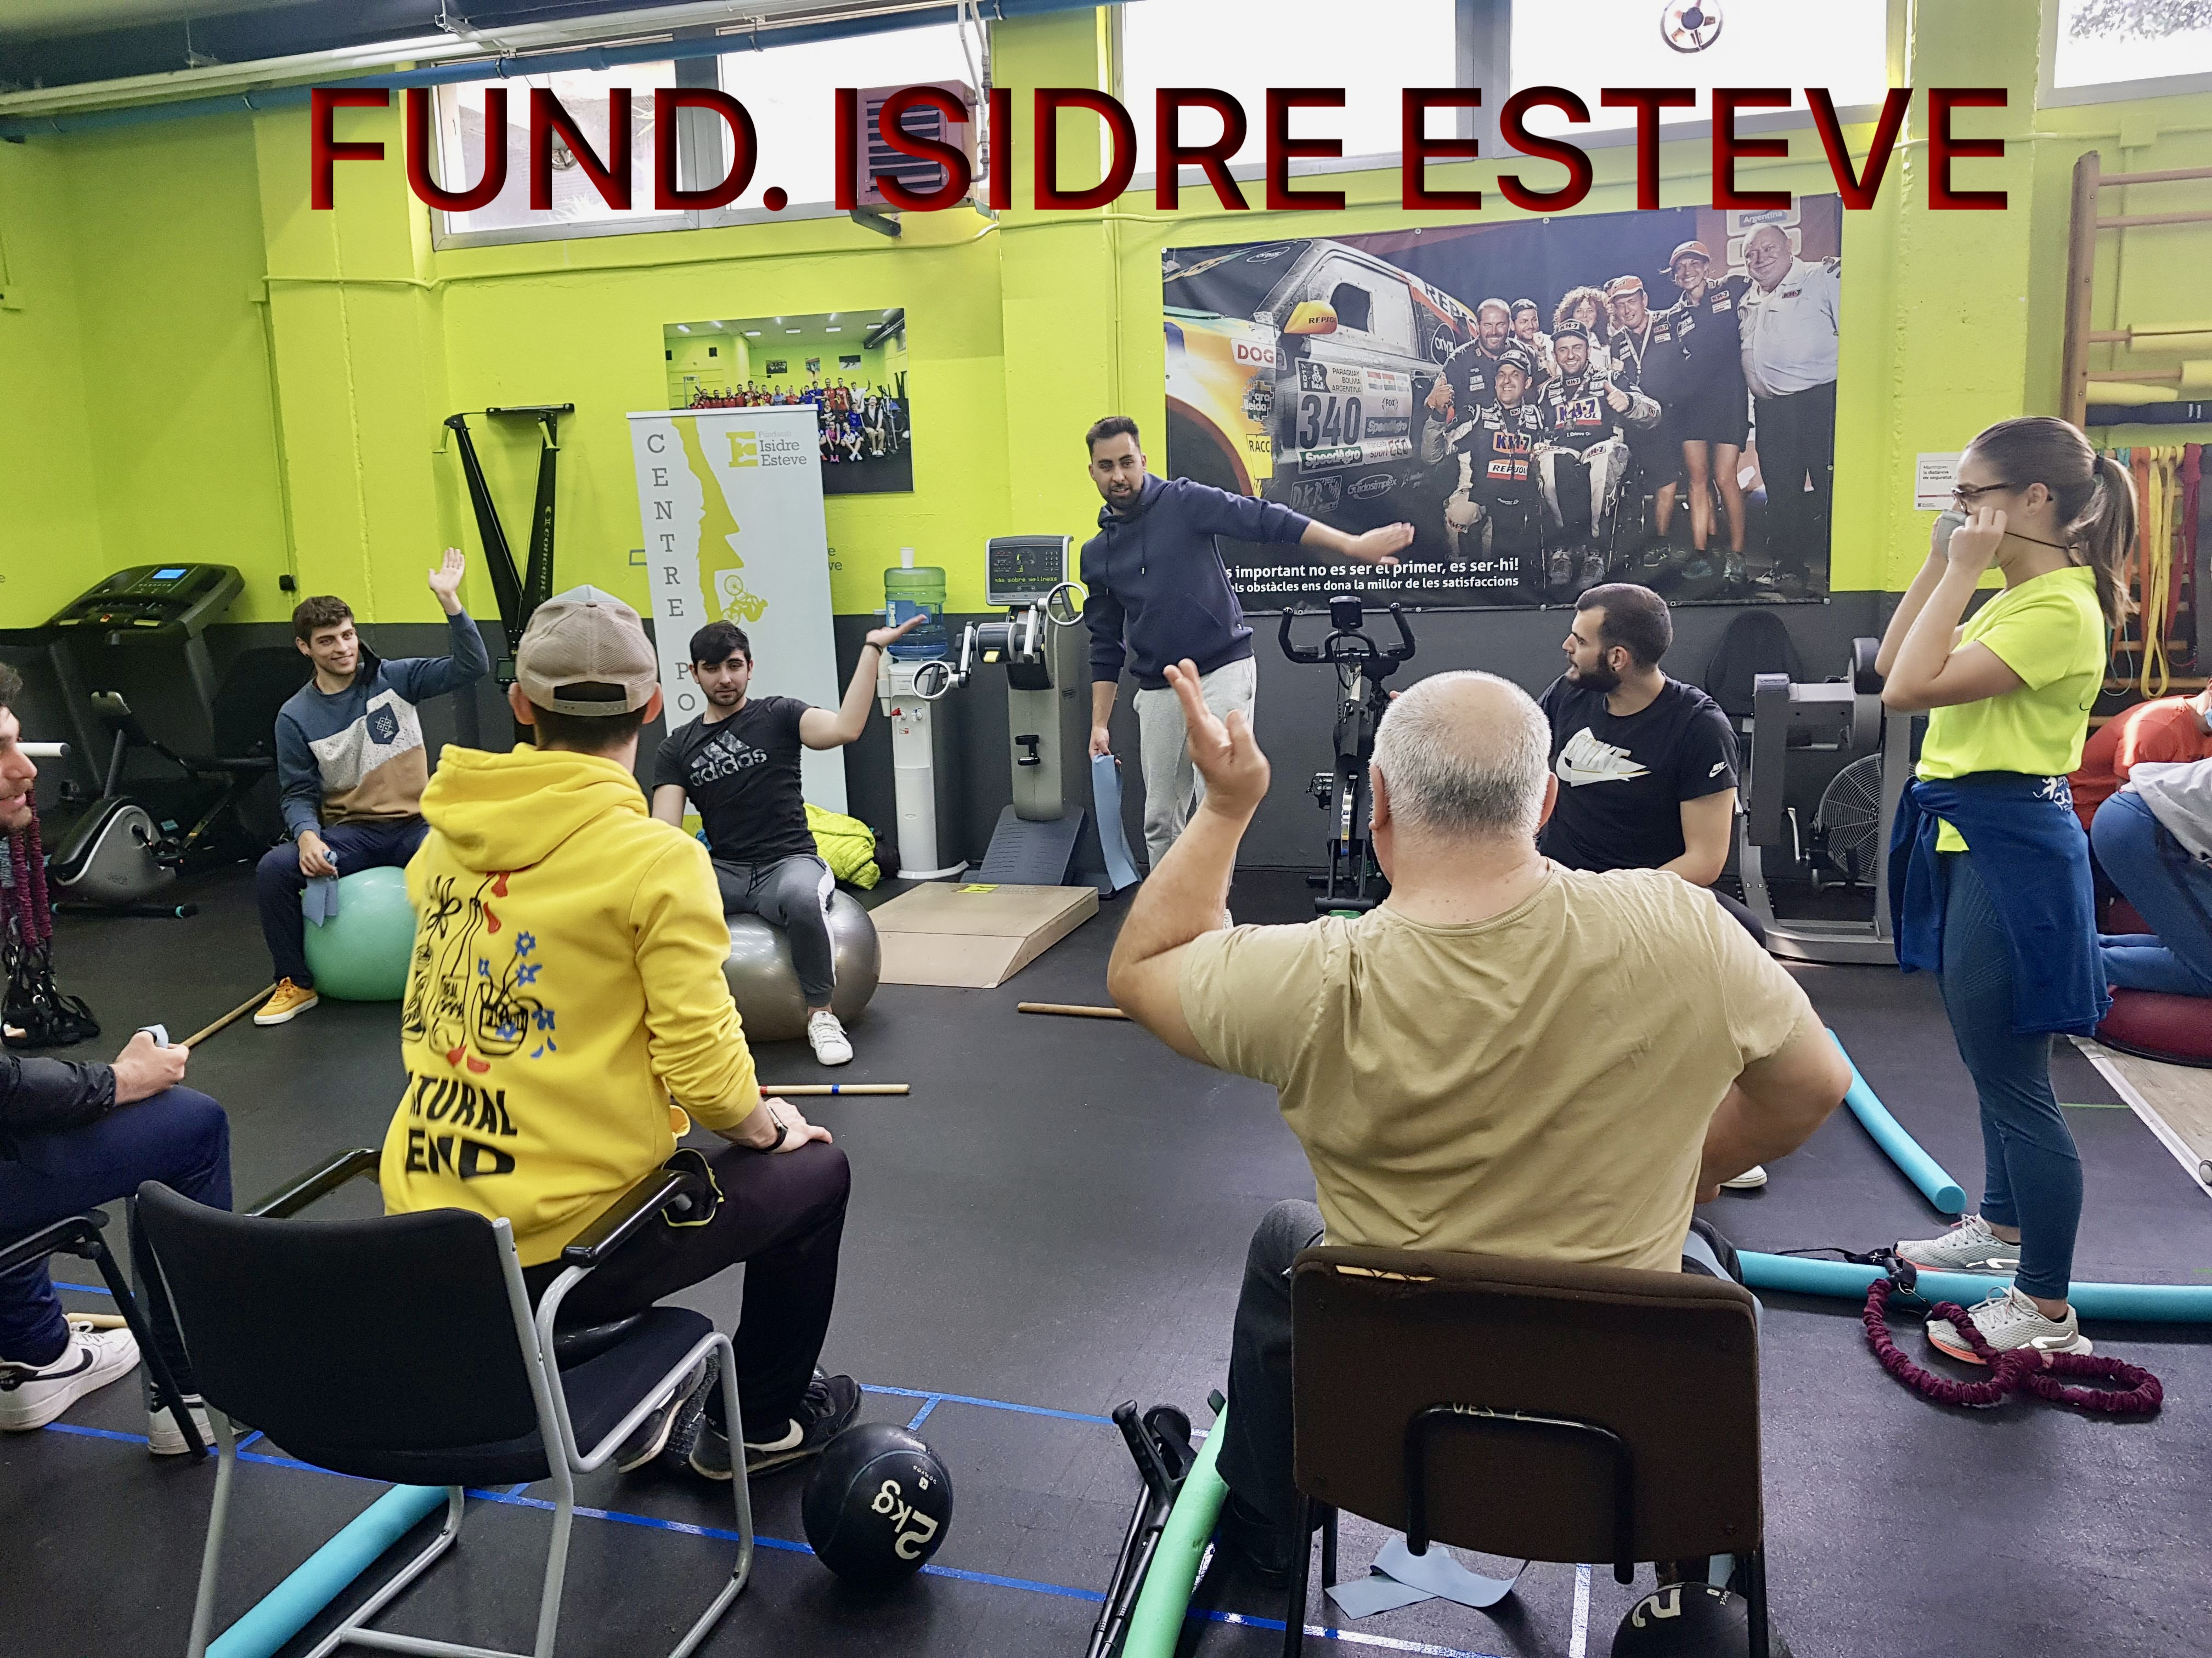
LA RAÓ DE SER DE LA FEDERACIÓ
24 entitats

Slide 58
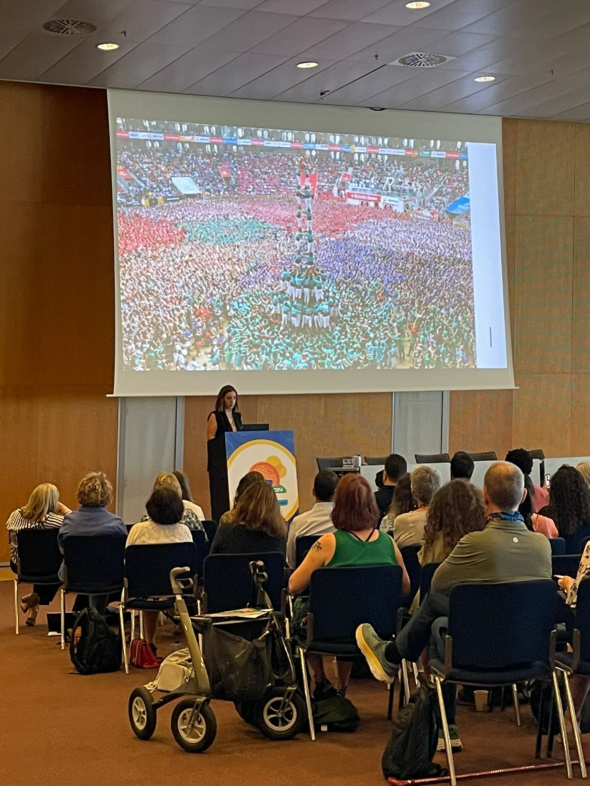
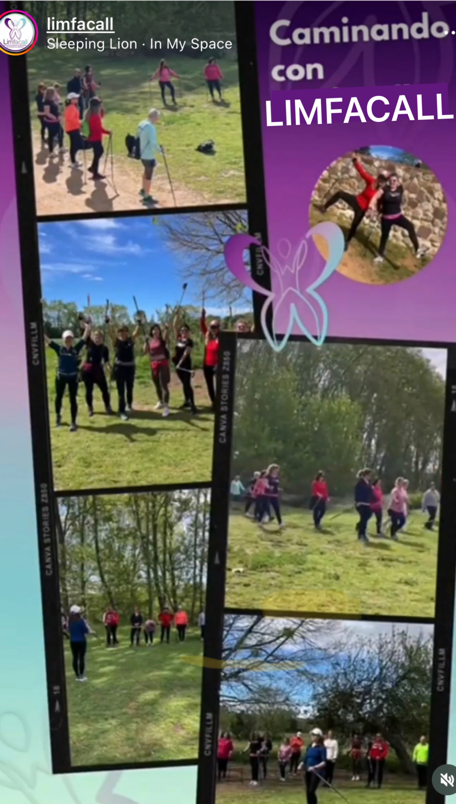
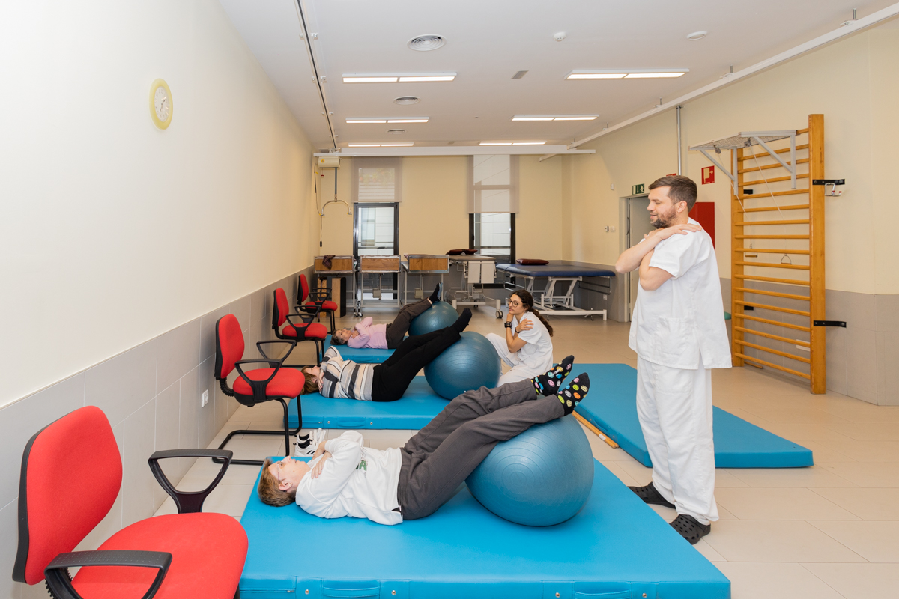
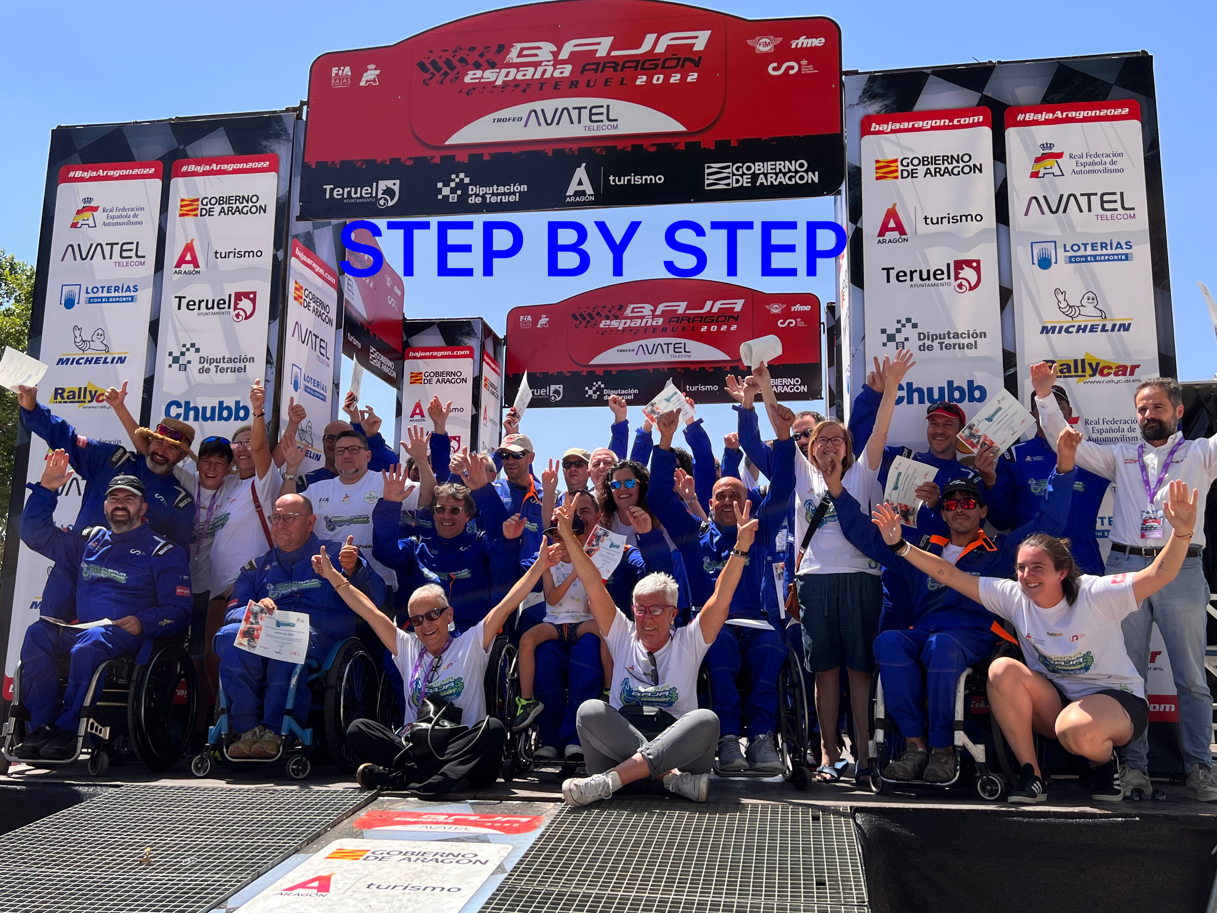
LA RAÓ DE SER DE LA FEDERACIÓ
24 entitats
LA LLAR PÀRQUINSON

Slide 59



GRÀCIES, ENTITATS !

